Slide 1
CC3201-1 Bases de Datos Primavera 2016 Clase 7: SQL (II)
Aidan Hogan
aidhog@gmail.com

Slide 2
El Cálculo Relacional (de tuplas)
Fórmulas atómicas:
Una fórmula puede ser
Una fórmula atómica o
Sean (recursivamente) p y q formulas:

Slide 3
SQL en alto nivel
Lenguaje de Manipulación de Datos (LMD)
o DML: Data Manipulation Language en inglés
Actualizar filas, consultar tablas, etc.
Lenguaje de Definición de Datos (LDD)
o DDL: Data Definition Language en inglés
Crear y definir tablas
Disparadores (triggers), transacciones, seguridad, SQL dinámico, etcétera

Slide 4
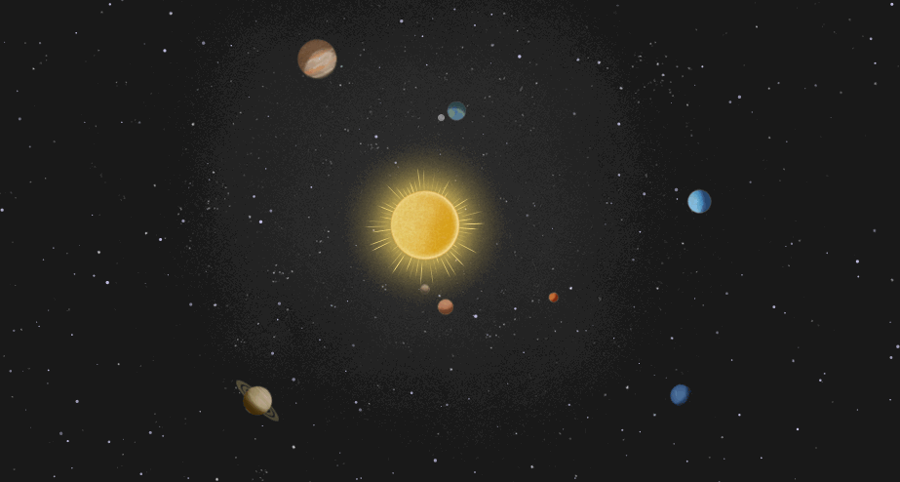
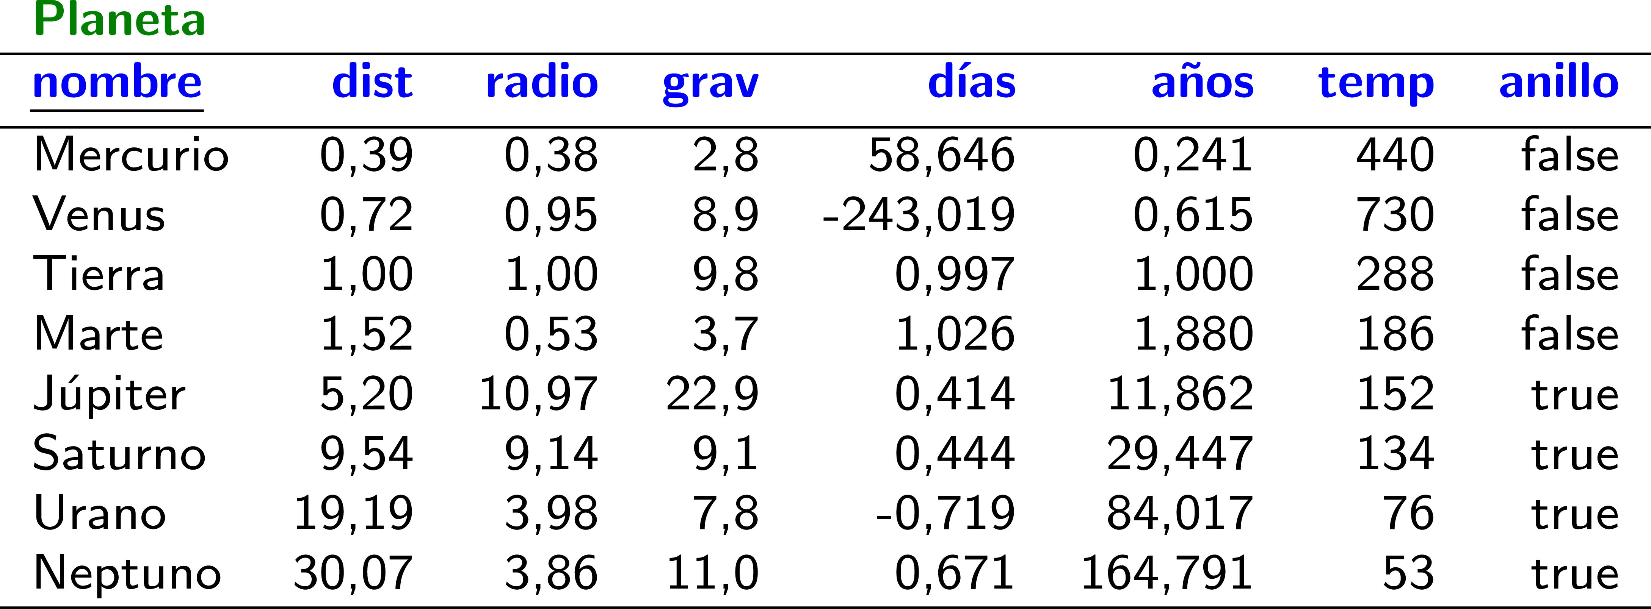
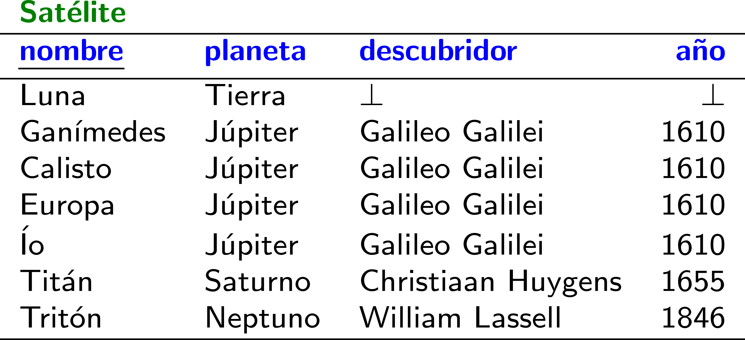
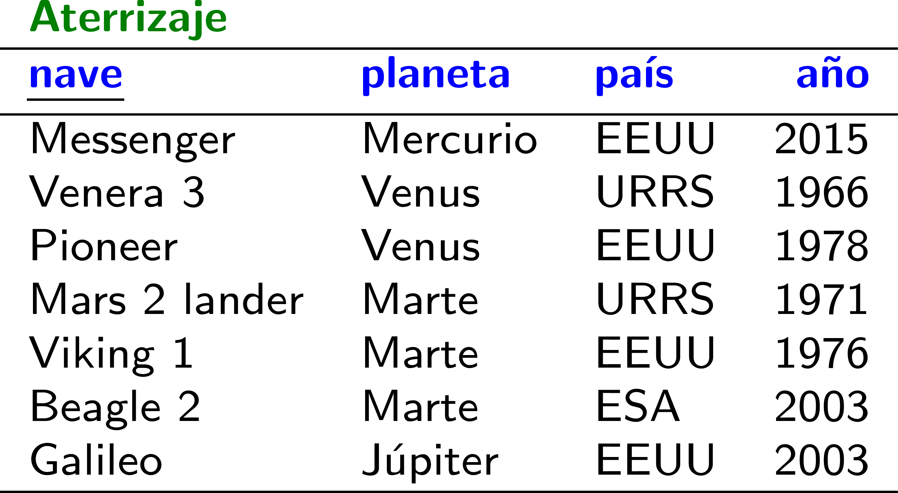
Los planetas

Slide 5
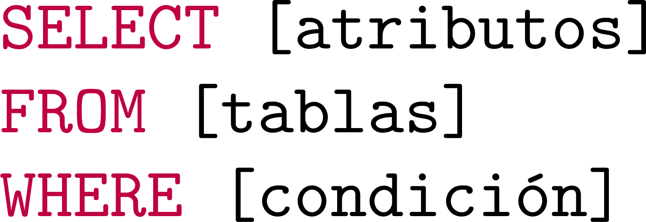
Forma básica de una consulta de SQL

Slide 6
EL TEMA DE HOY …
Capítulo 5.4-5.6 Database Management Systems,
Ramakrishnan / Gehrke (Third Edition)

Slide 7
SELECT, FROM, WHERE
ORDER BY
JOIN (simple)
UNION, INTERSECT, EXCEPT
LIKE
IN, BETWEEN
SQL
Consultas anidadas
Agregación
Nulos
Más tipos de JOIN

Slide 8
Consultas anidadas
Capítulo 5.4 Database Management Systems,
Ramakrishnan / Gehrke (Third Edition)

Slide 9
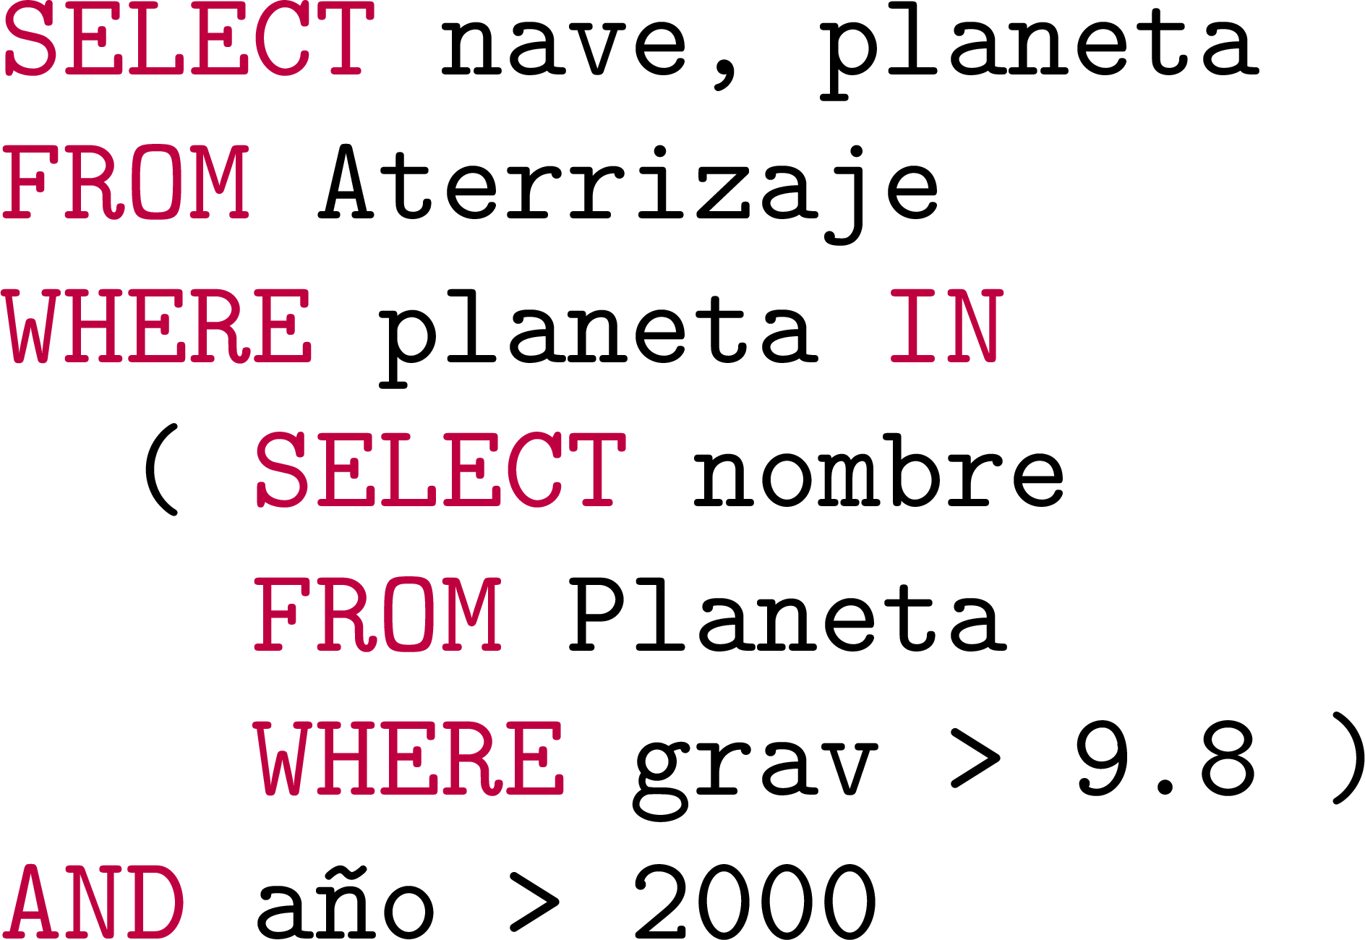
Consultas Anidadas: WHERE/IN
Subconsulta

Slide 10
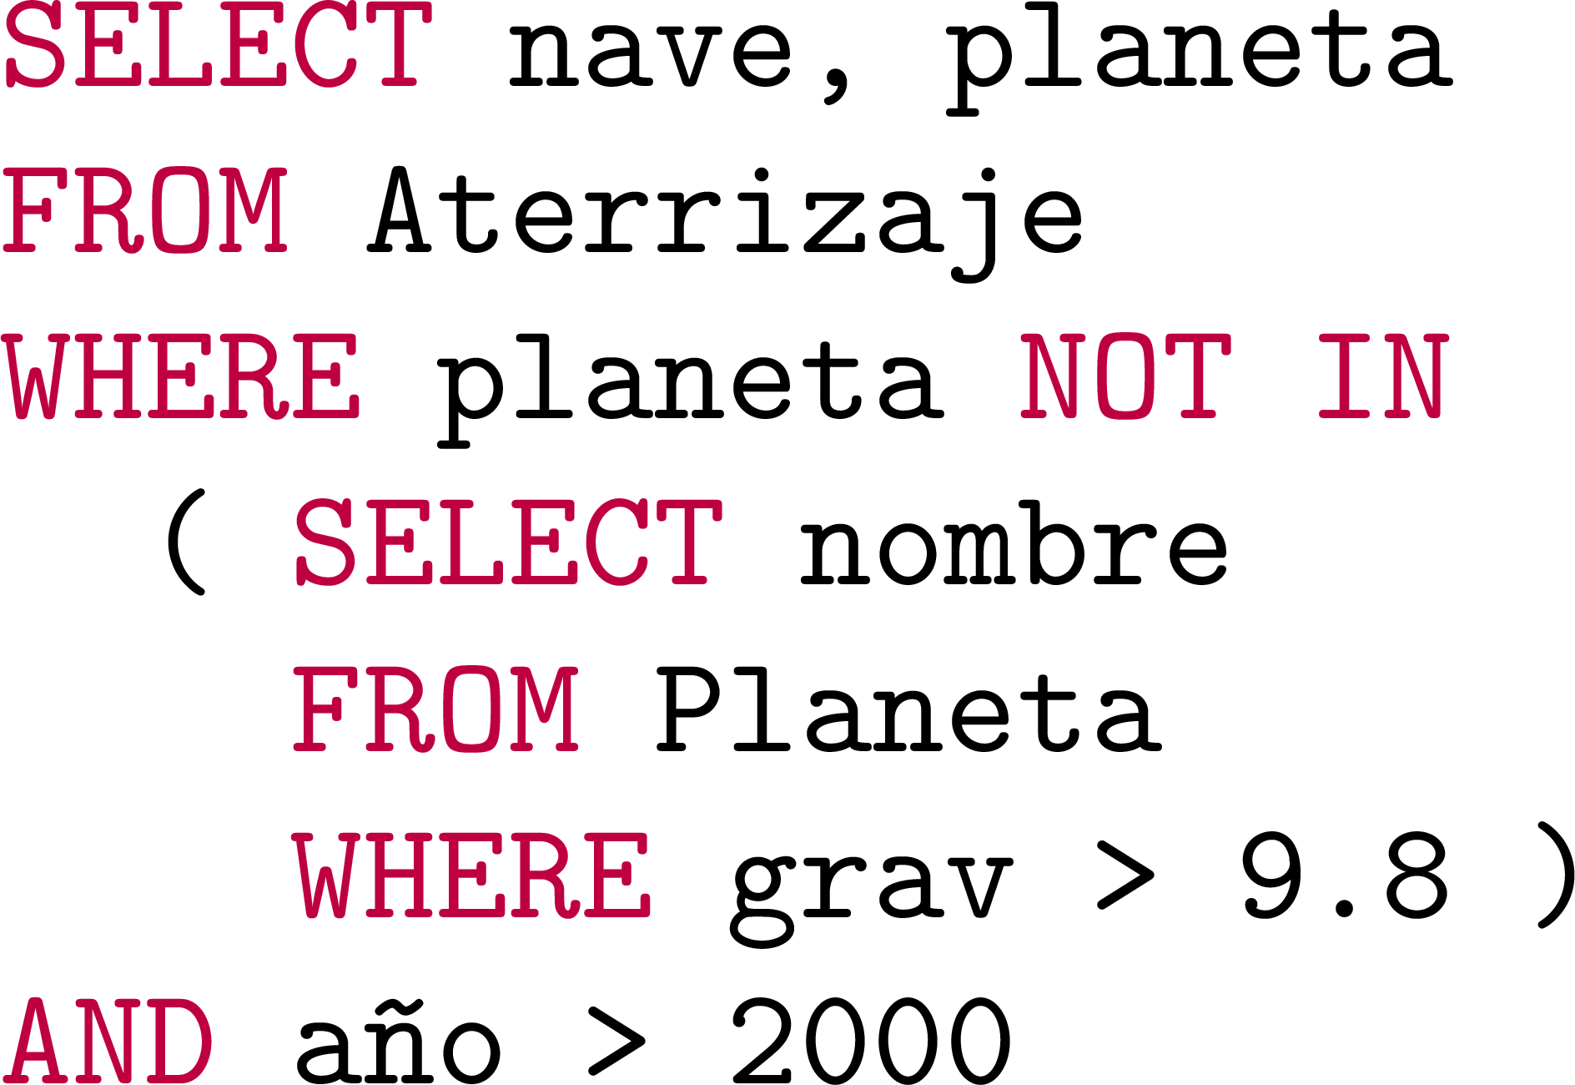
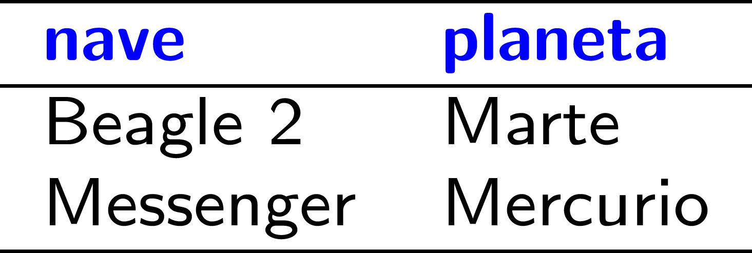
Consultas Anidadas: WHERE/NOT IN

Slide 11
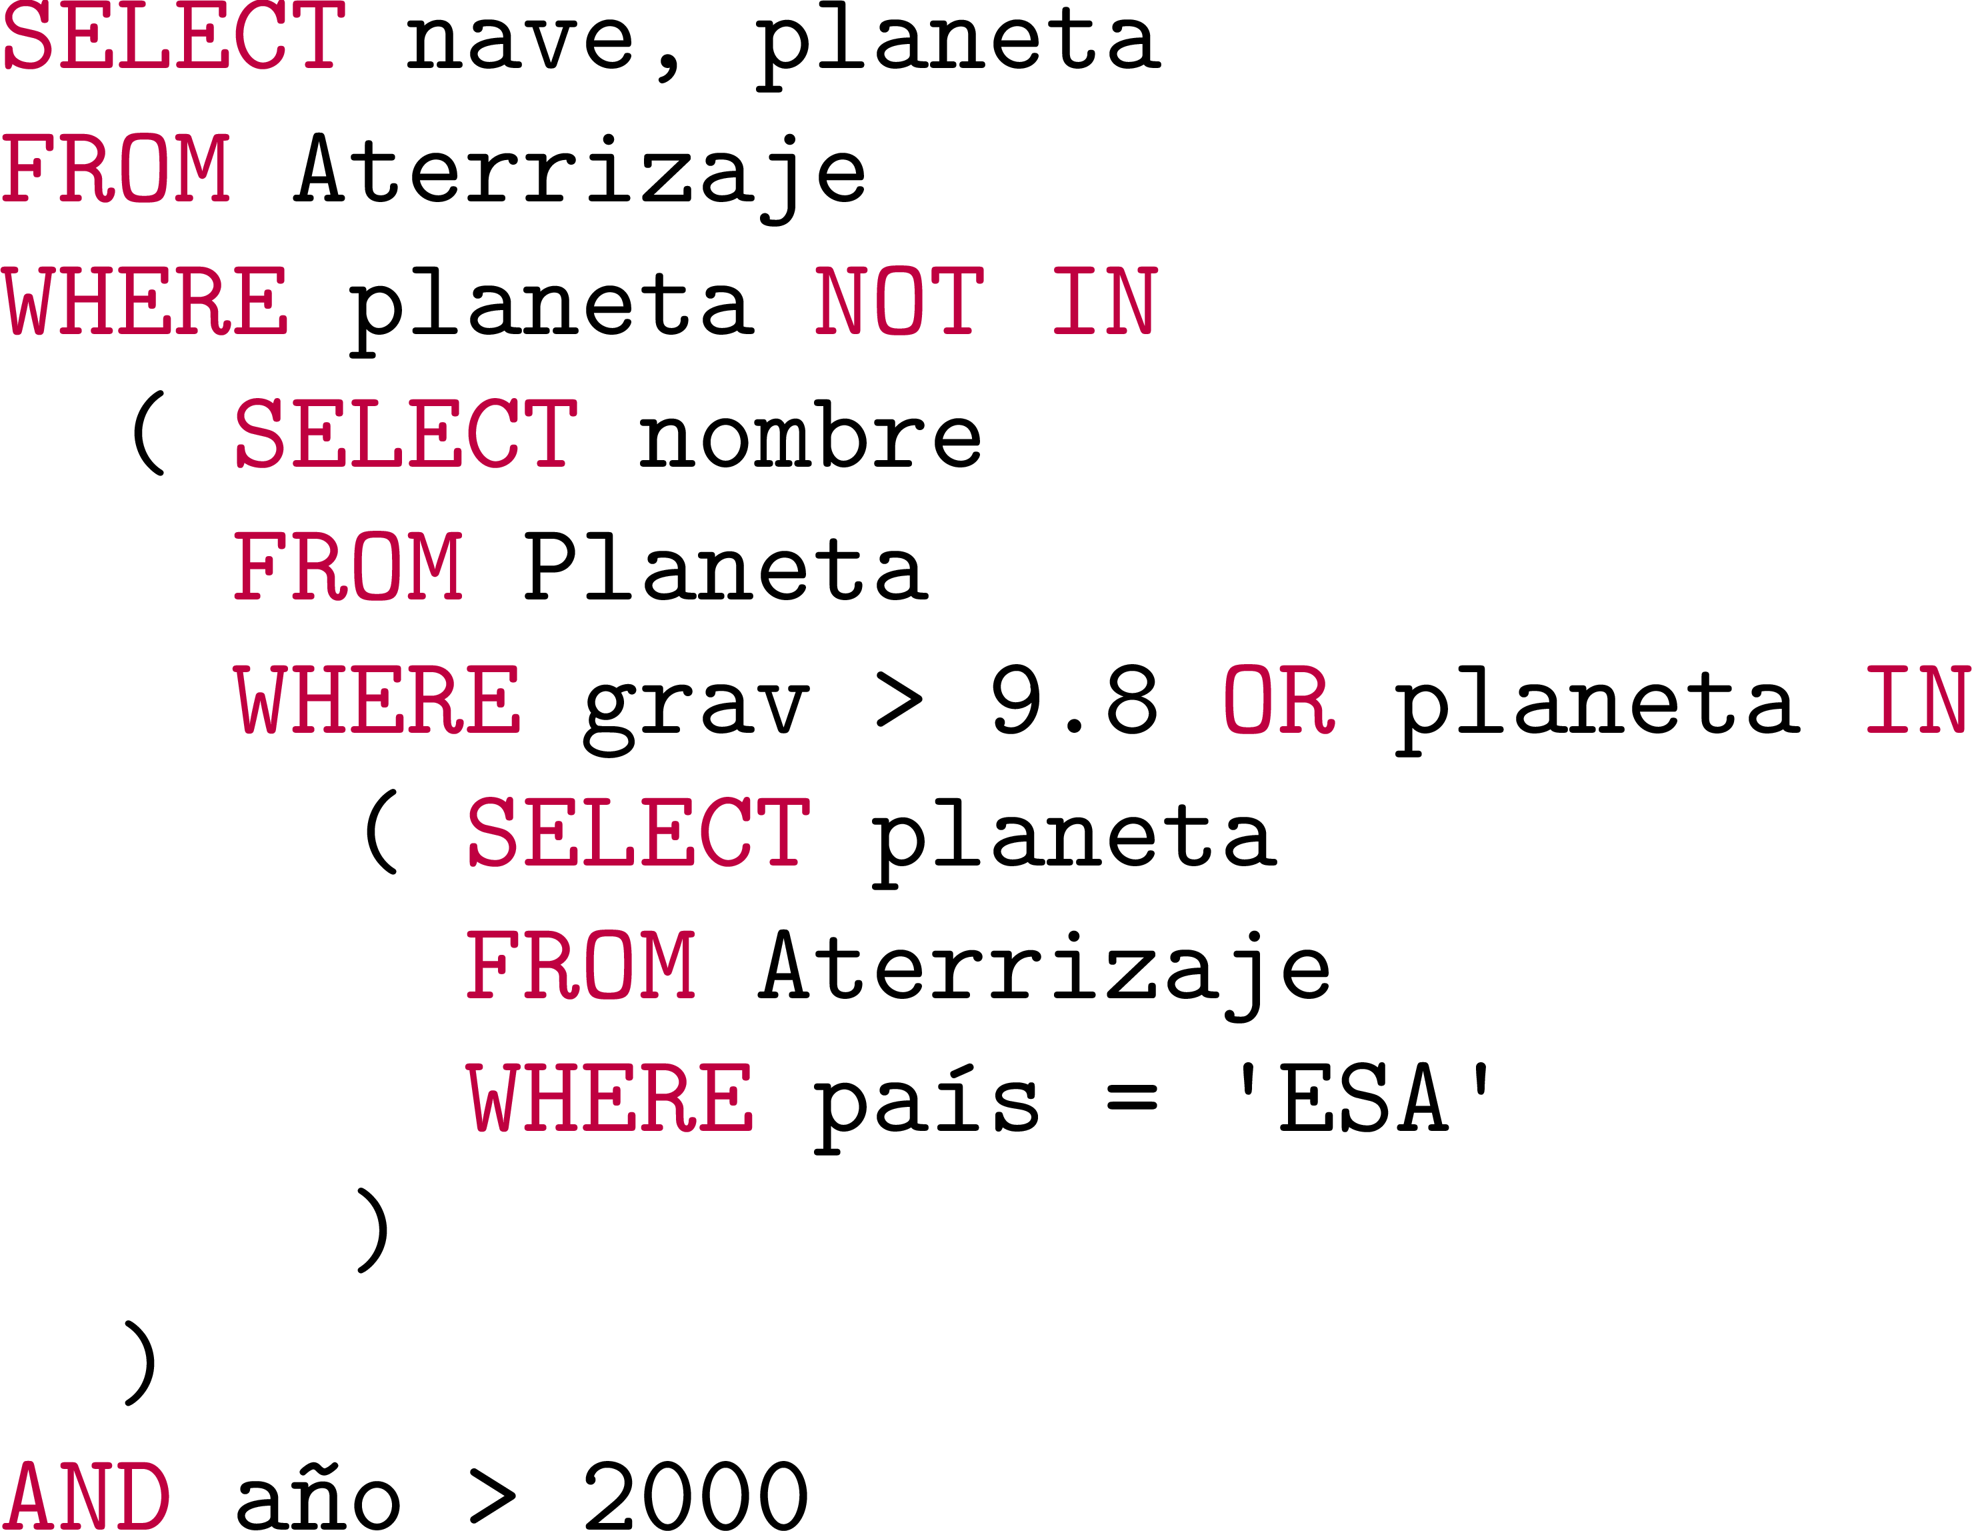
Consultas AnidAnidadasadas: WHERE/NOT IN

Slide 12
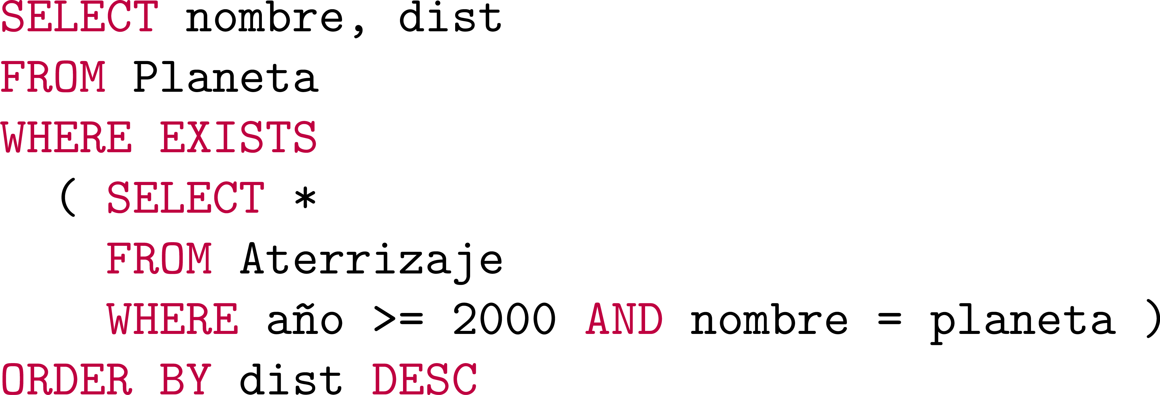
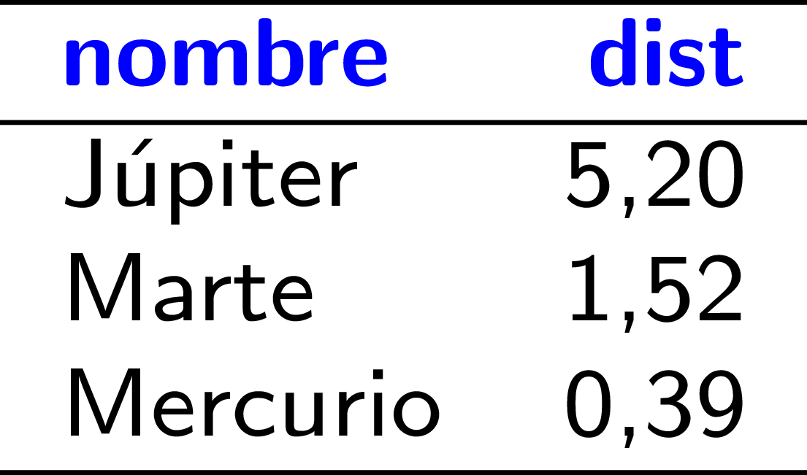
Consultas Anidadas: WHERE/EXISTS
Correlación:
La subconsulta dependa de la consulta exterior

Slide 13
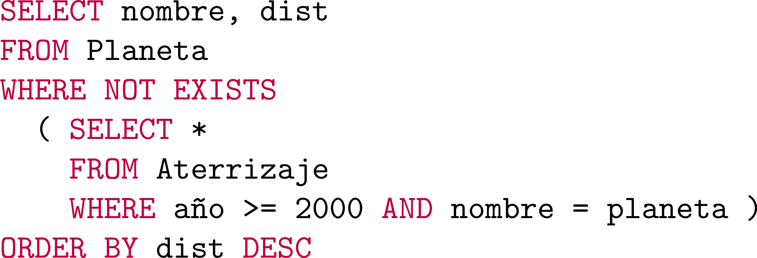
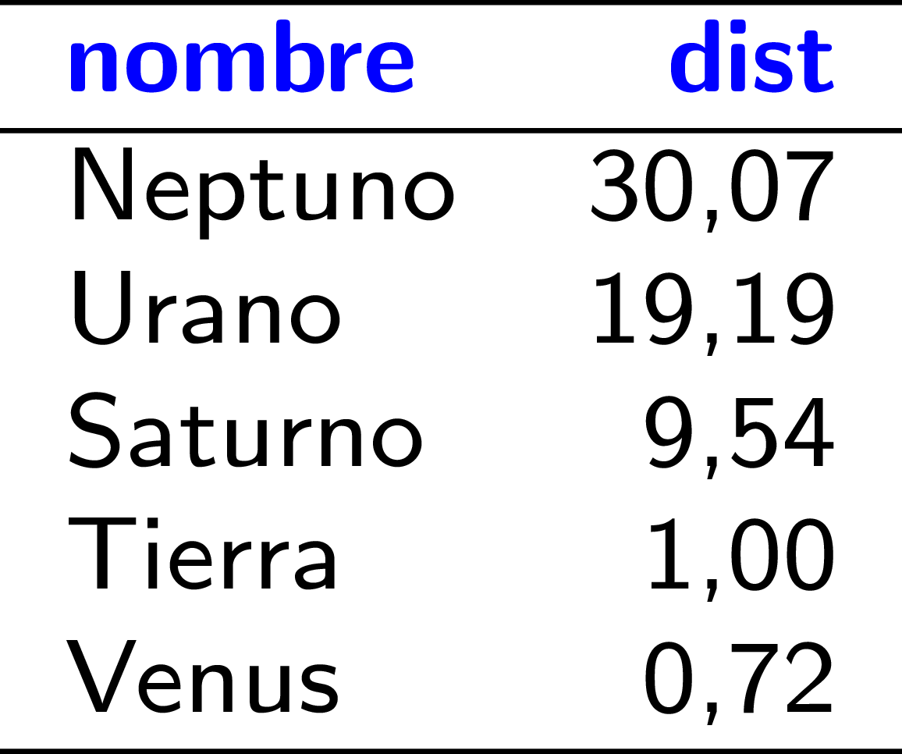
Consultas Anidadas: WHERE/NOT EXISTS

Slide 14
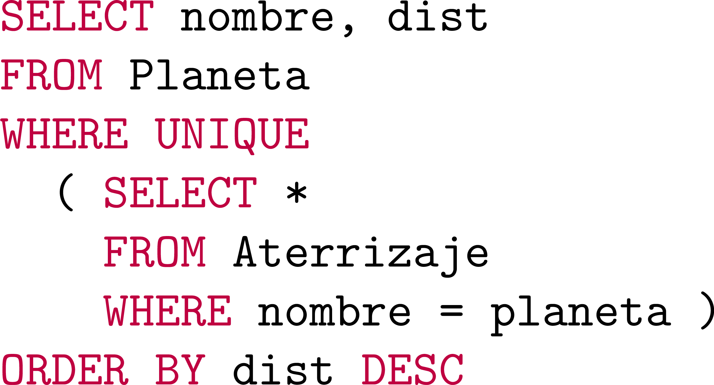
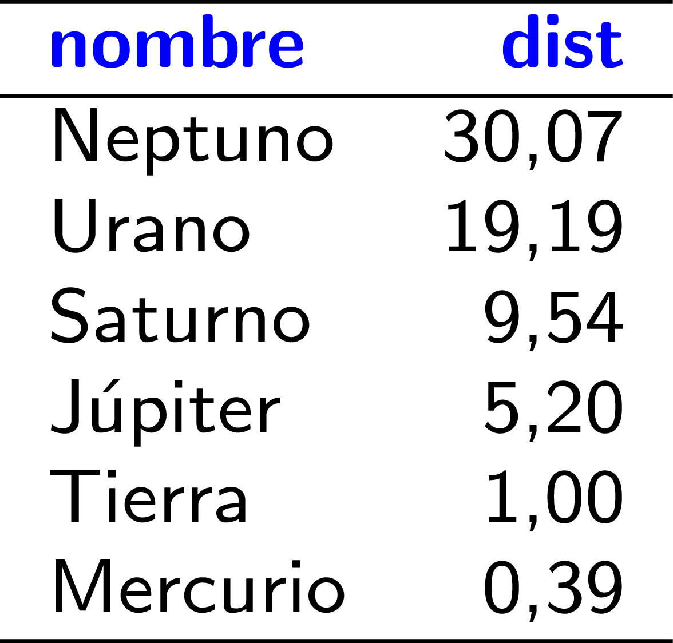
Consultas Anidadas: WHERE/(NOT) UNIQUE
UNIQUE (no suportado por Postgres ☹):
0 o 1 resultados

Slide 15
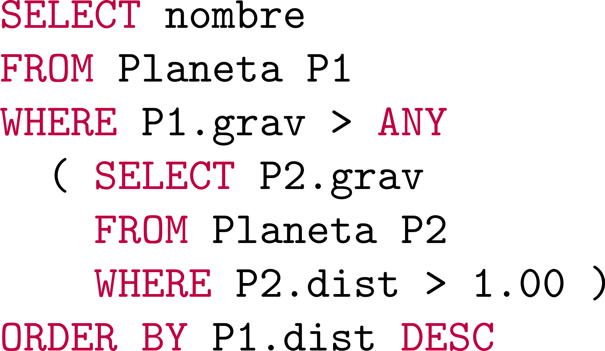
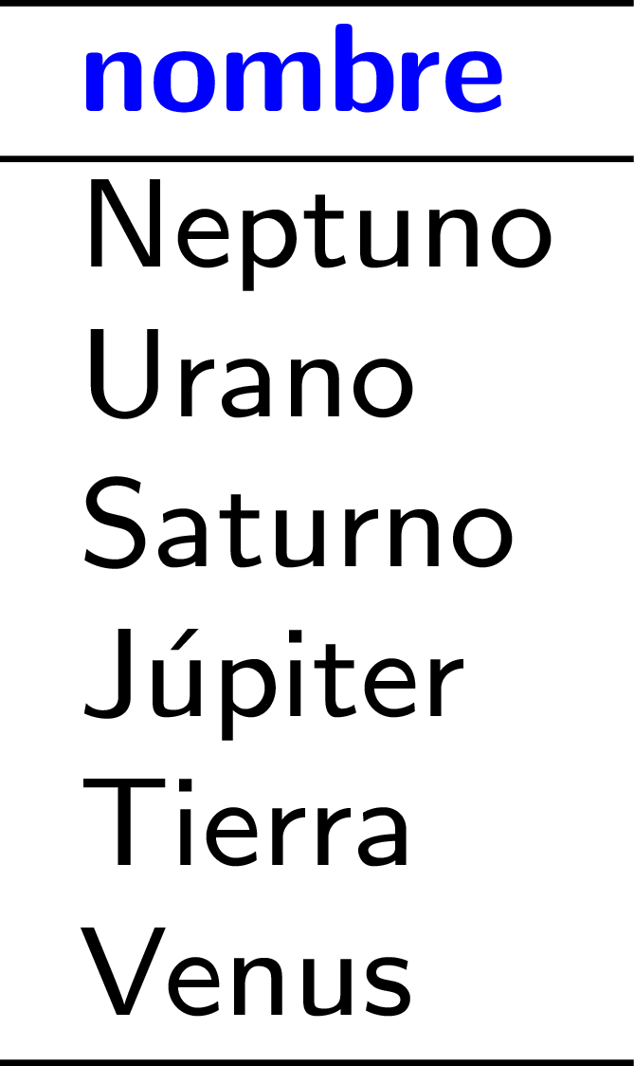
Consultas Anidadas: WHERE/ANY (o SOME)
ANY y SOME son sinónimos

Slide 16
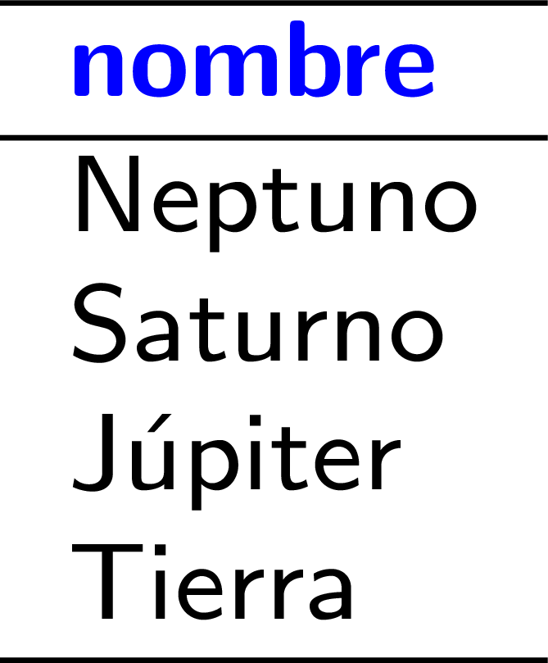
Consultas Anidadas: WHERE/ALL

Slide 17
Ejercicio interactivo
¿Los naves que han aterrizado
en un planeta con (un) anillo(s)?

Slide 18
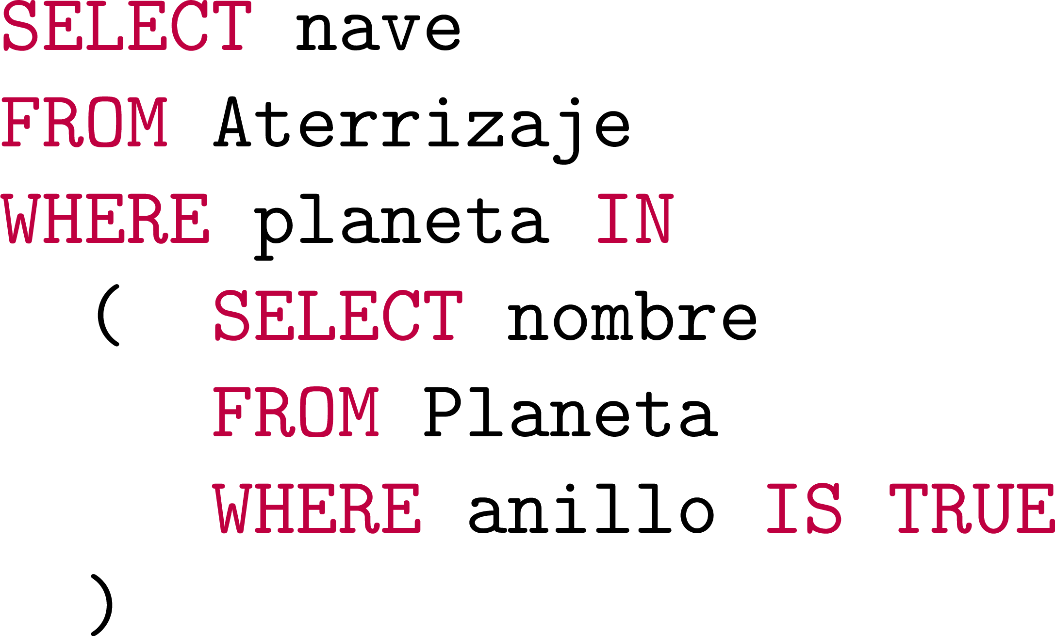
Ejercicio interactivo
¿Los naves que han aterrizado
en un planeta con (un) anillo(s)?

Slide 19
Ejercicio interactivo
¿Los aterrizajes de la URRS que se hicieron antes
que el primer aterrizaje de los EEUU?

Slide 20
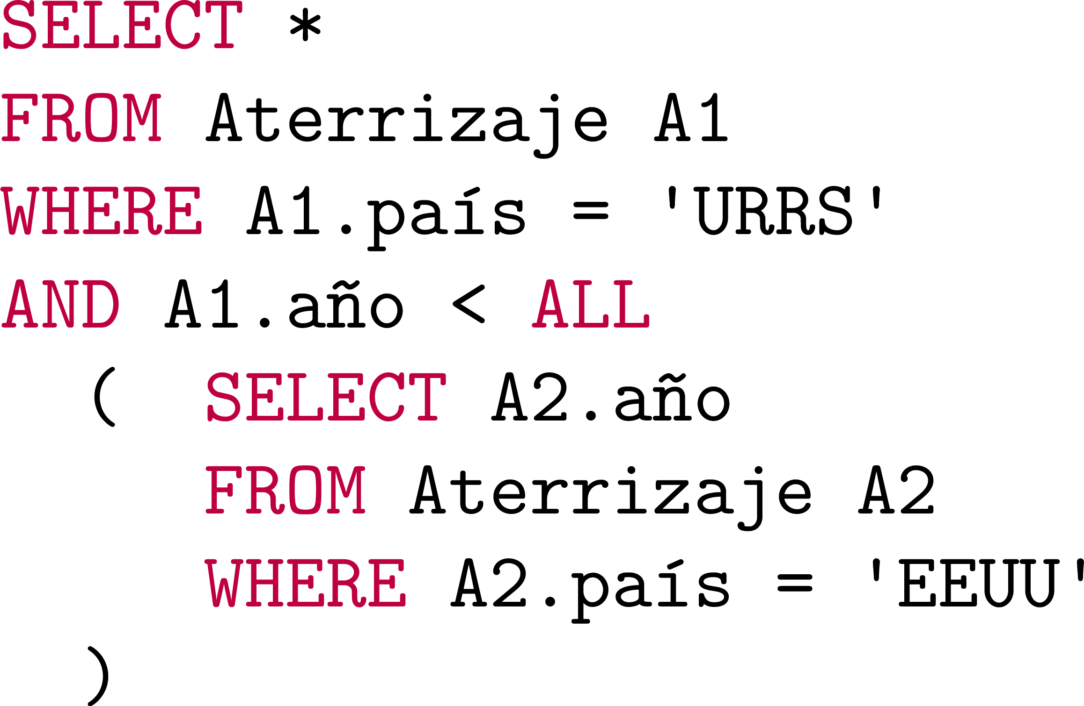
Ejercicio interactivo
¿Los aterrizajes de la URRS que se hicieron antes
que el primer aterrizaje de los EEUU?

Slide 21
Ejercicio interactivo
¿Los primeros aterrizajes
de cada país?

Slide 22
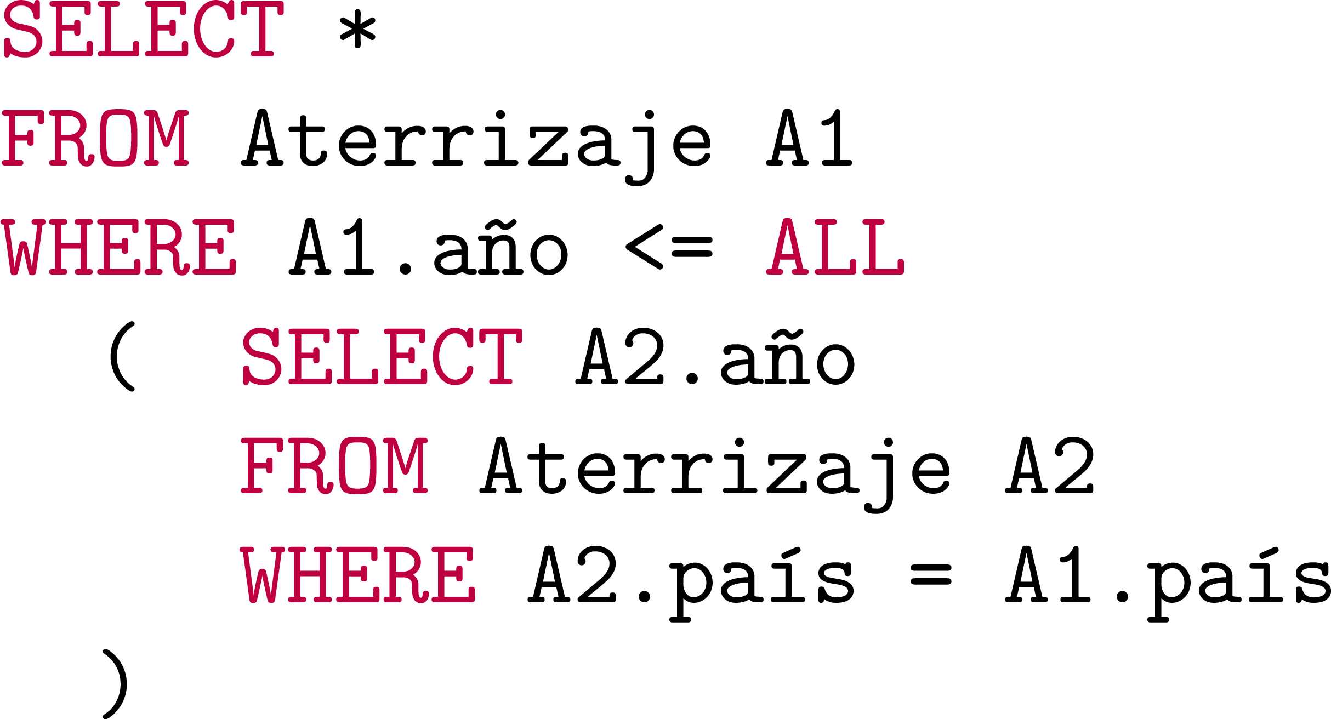
Ejercicio interactivo
¿Los primeros aterrizajes
de cada país?

Slide 23
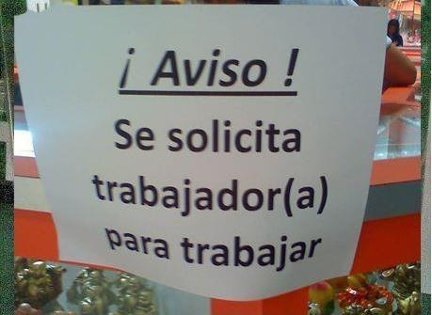
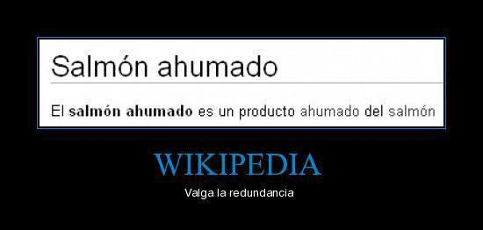
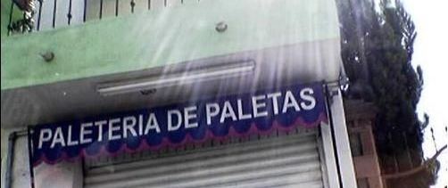
SQL tiene mucha redundancia
Una tarea:
Pensar en cuáles de las consultas anteriores se pueden representar sin anidación (y cómo).

Slide 24
MÁS Consultas anidadas
Actualizada.

Slide 25
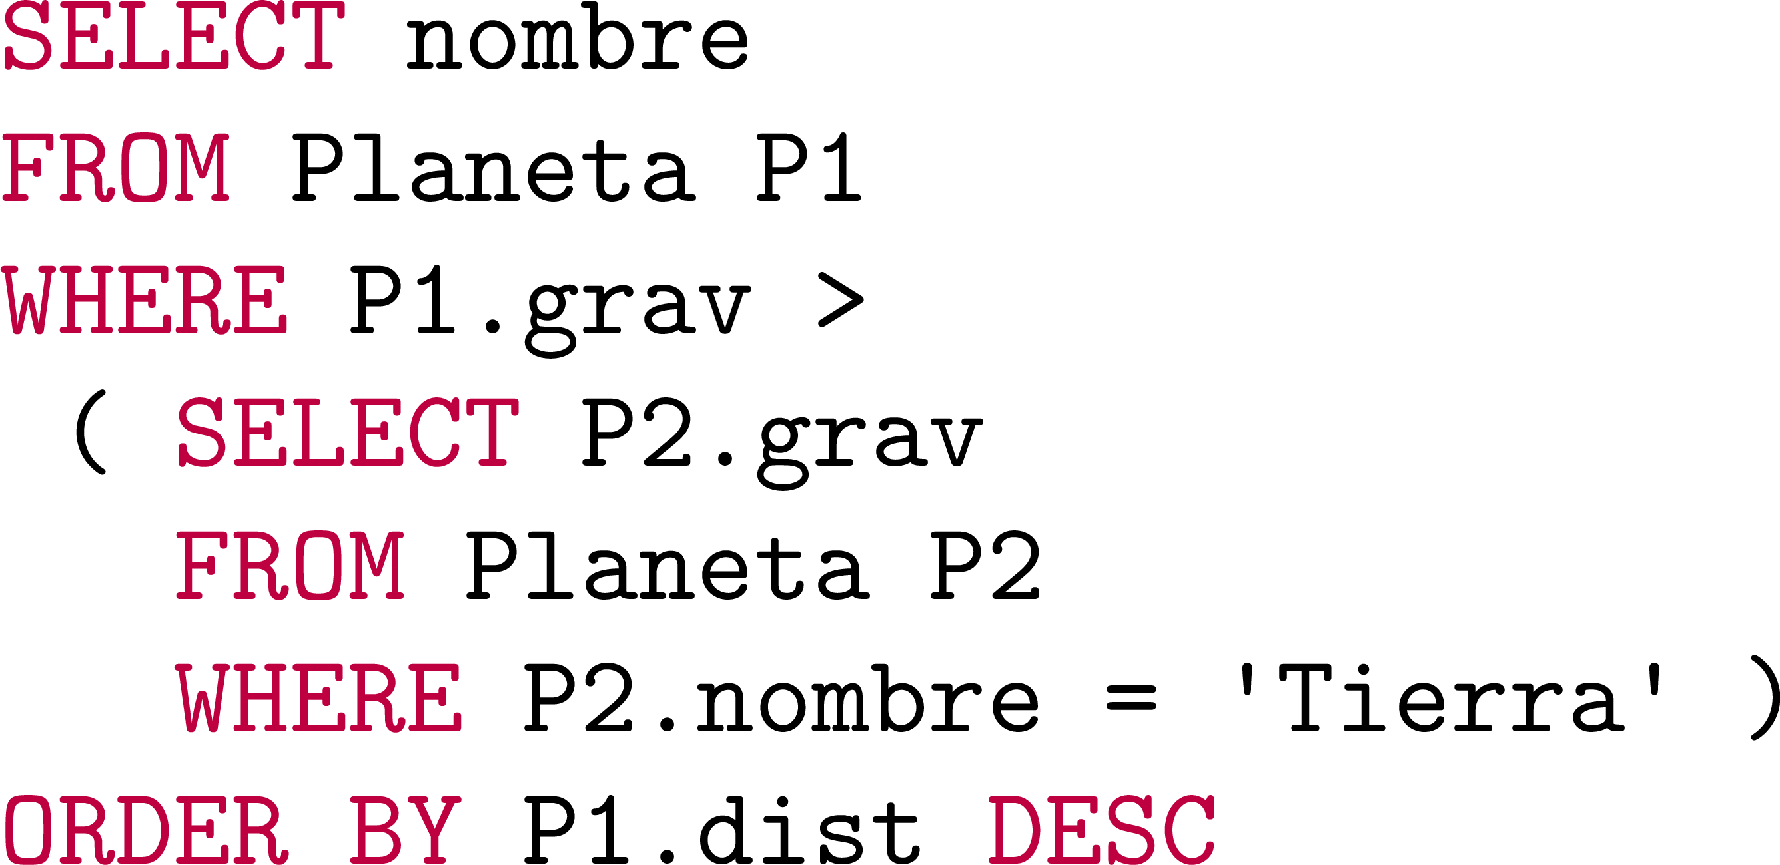
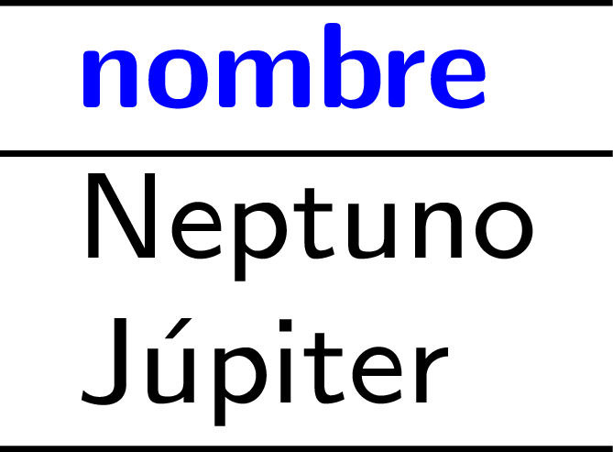
Consultas Anidadas: Valor
Actualizada.
La subconsulta tiene que devolver un valor y una columna –si no…

Slide 26
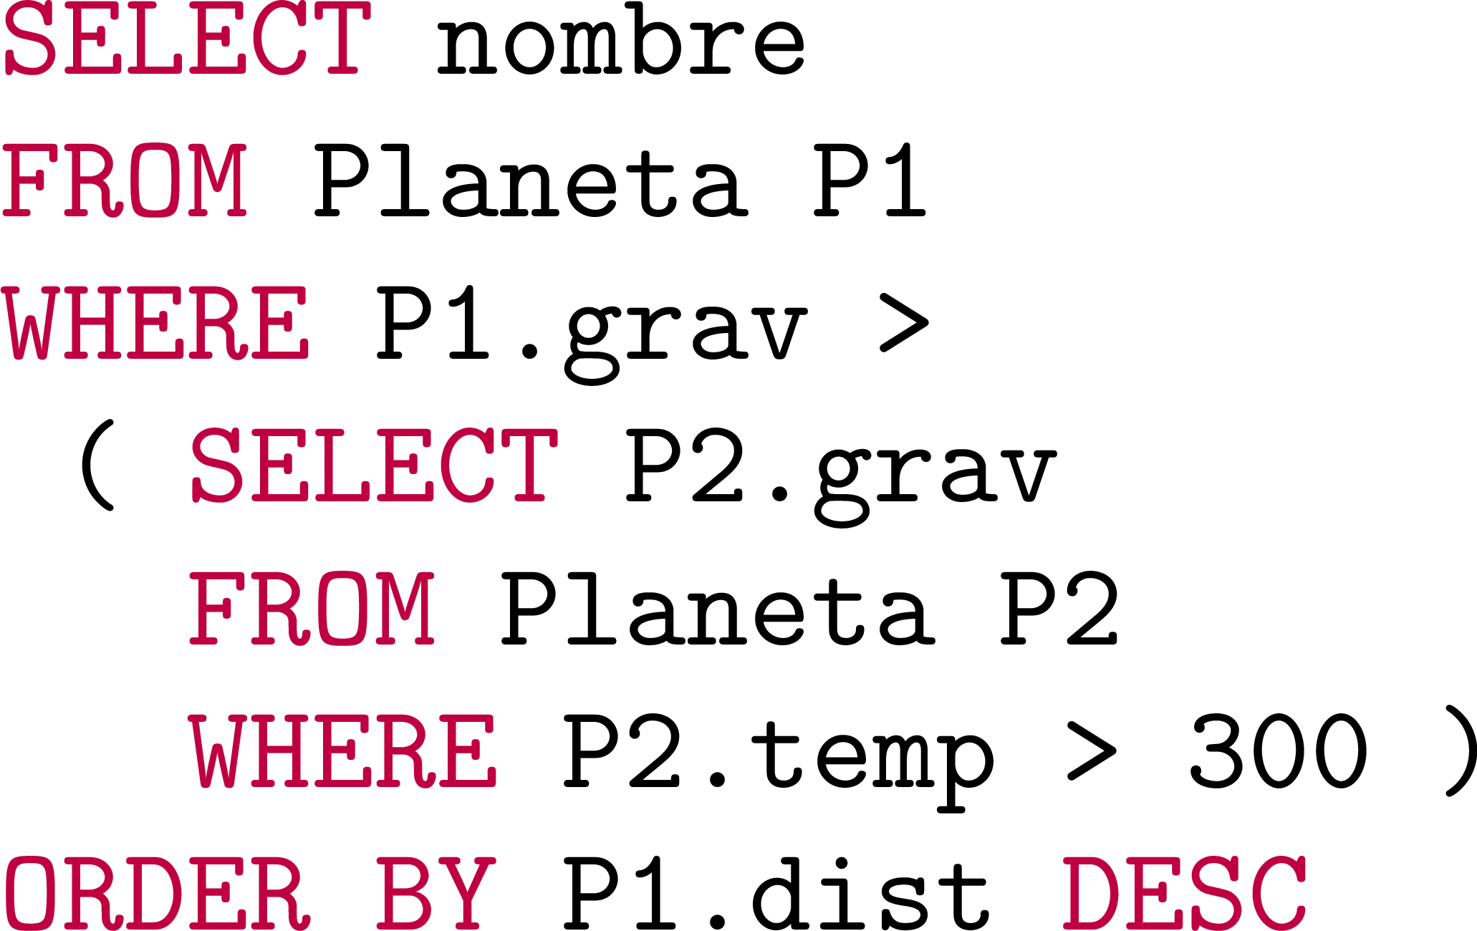
Consultas Anidadas: Valor
Actualizada.

Slide 27
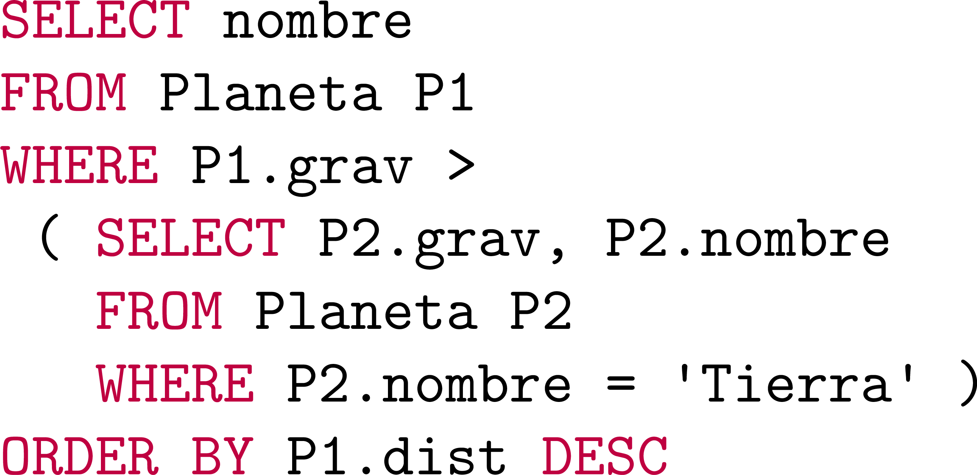
Consultas Anidadas: Valor
Actualizada.

Slide 28
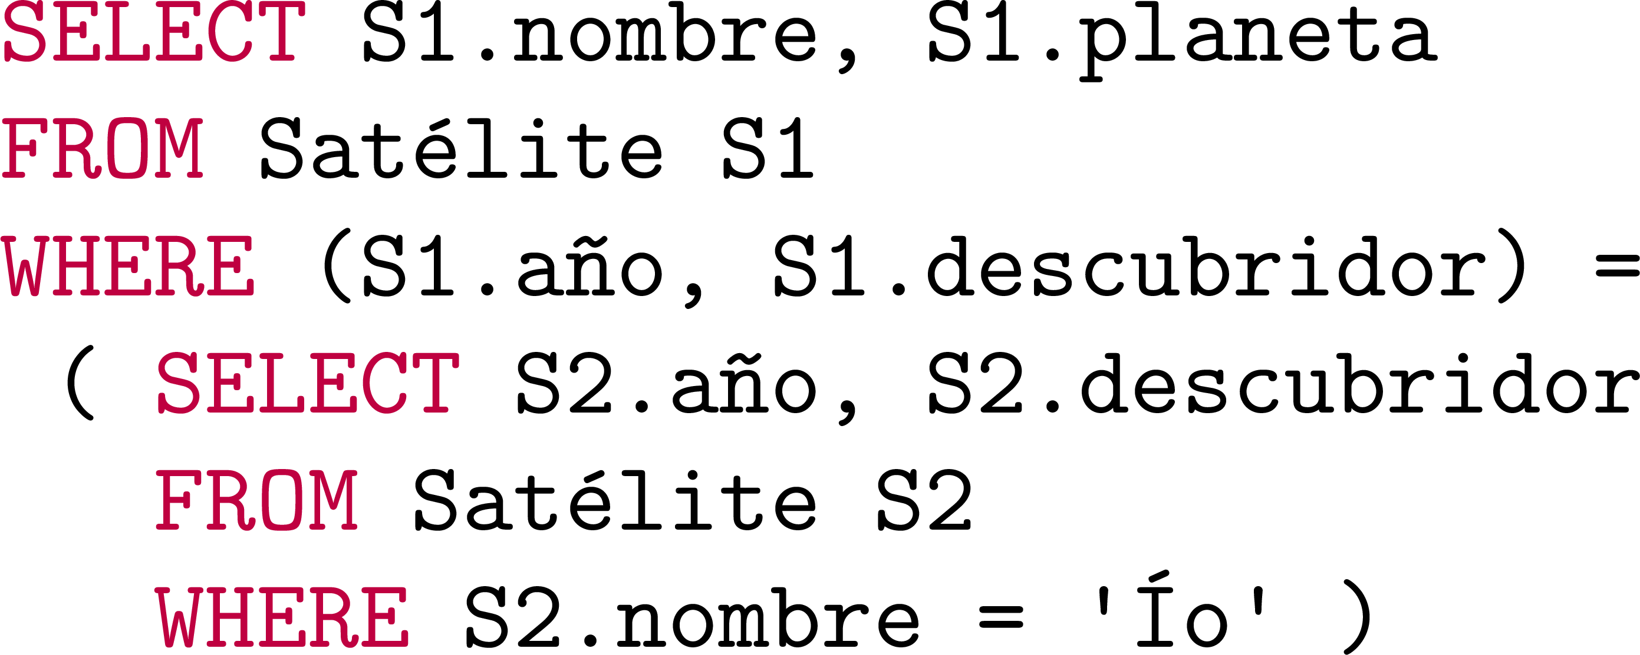
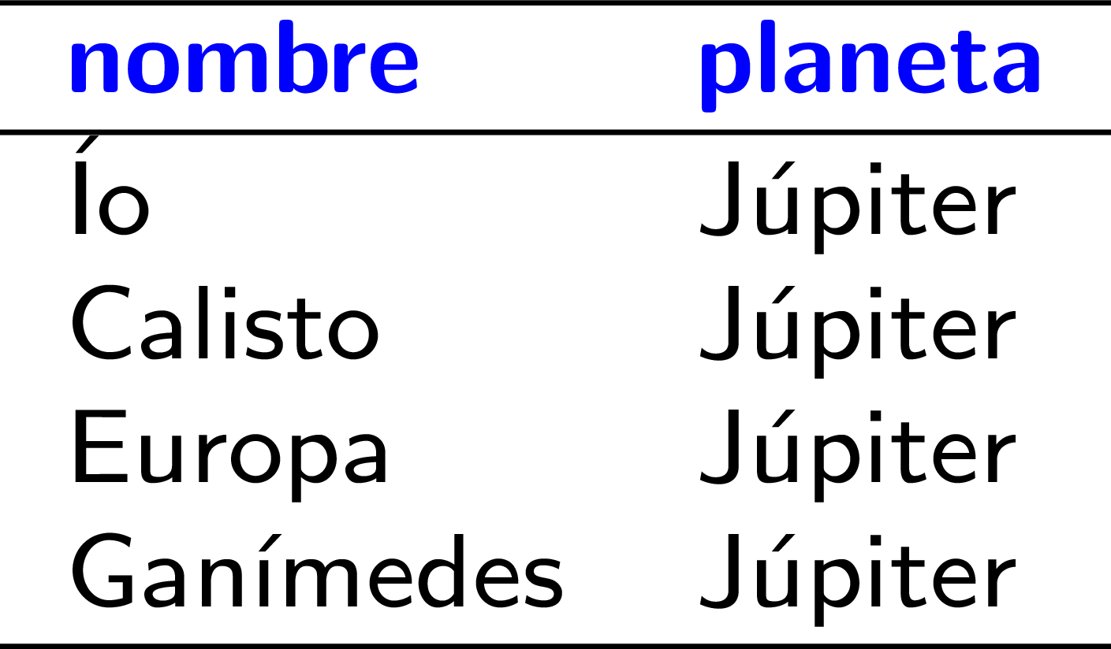
Consultas Anidadas: Fila
Actualizada.

Slide 29
Consultas Anidadas: Fila
Actualizada.

Slide 30
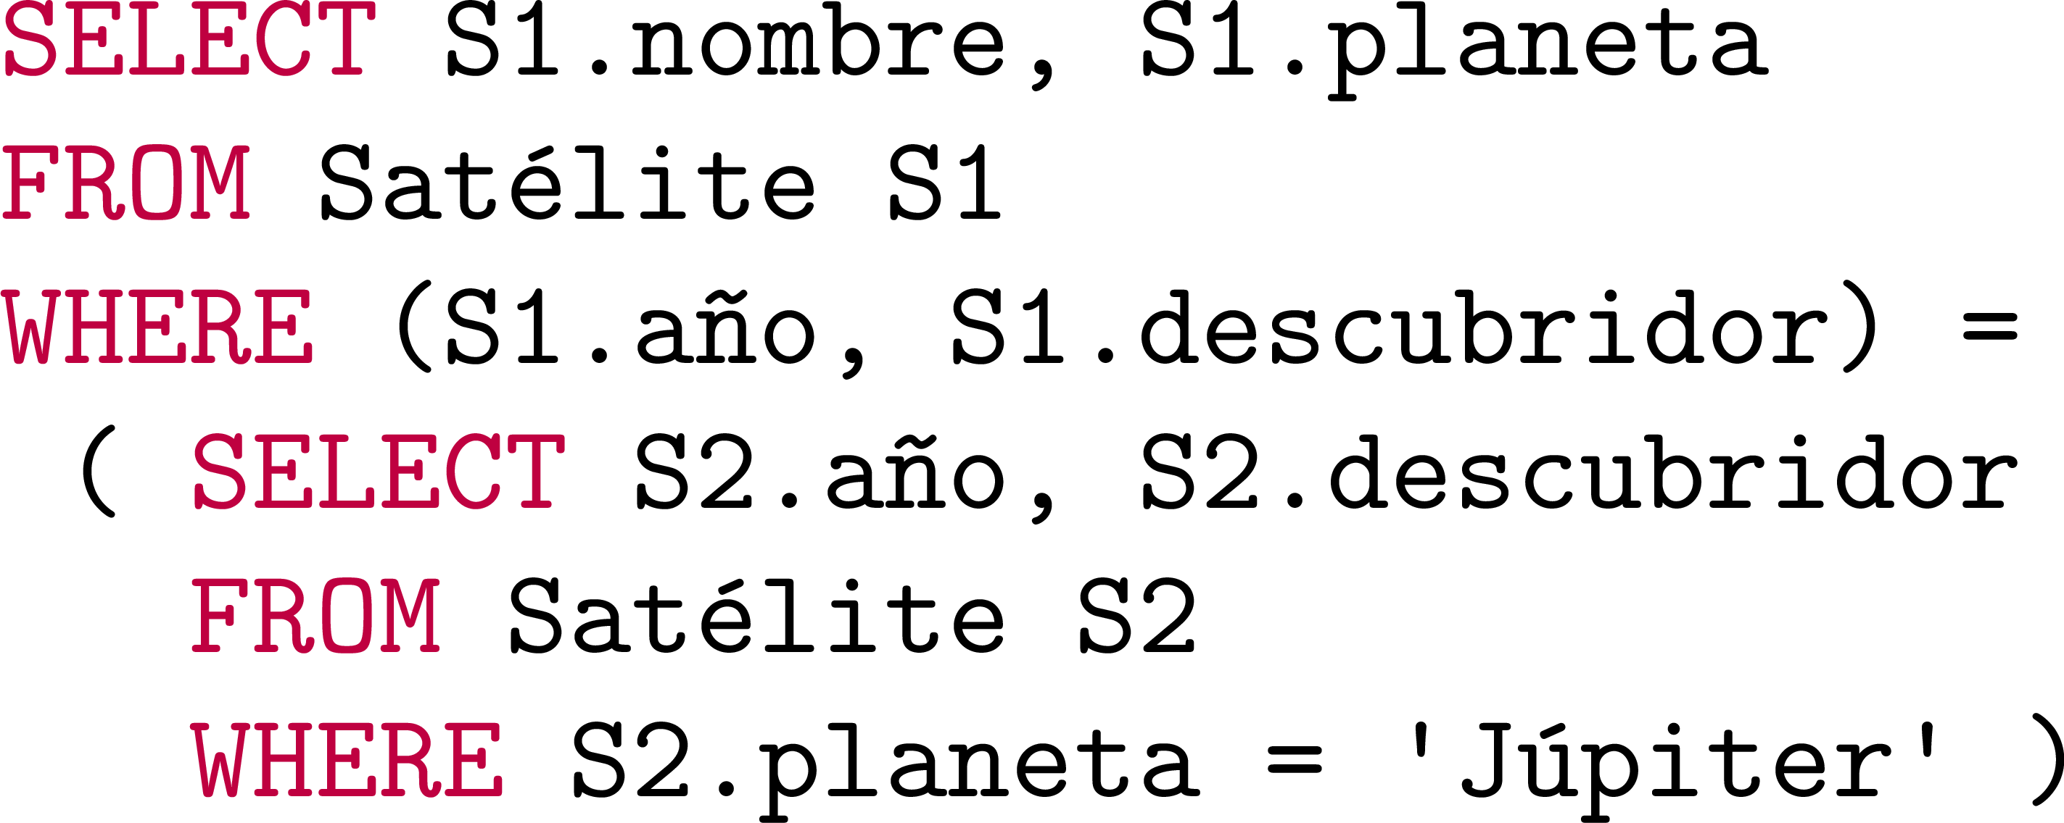
Consultas Anidadas: Fila
Actualizada.

Slide 31
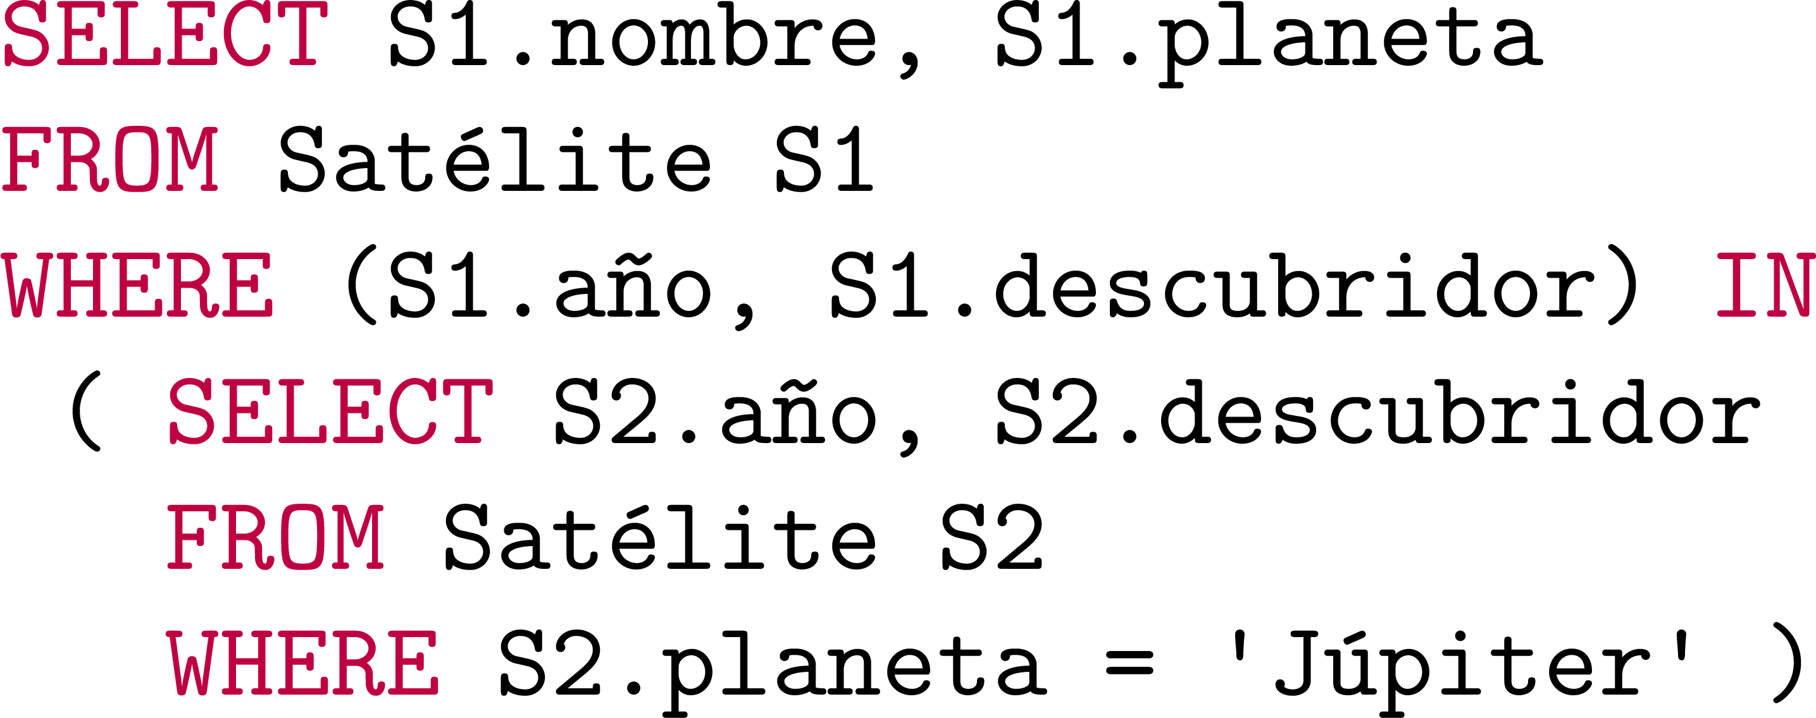
Consultas Anidadas: Fila
Actualizada.

Slide 32
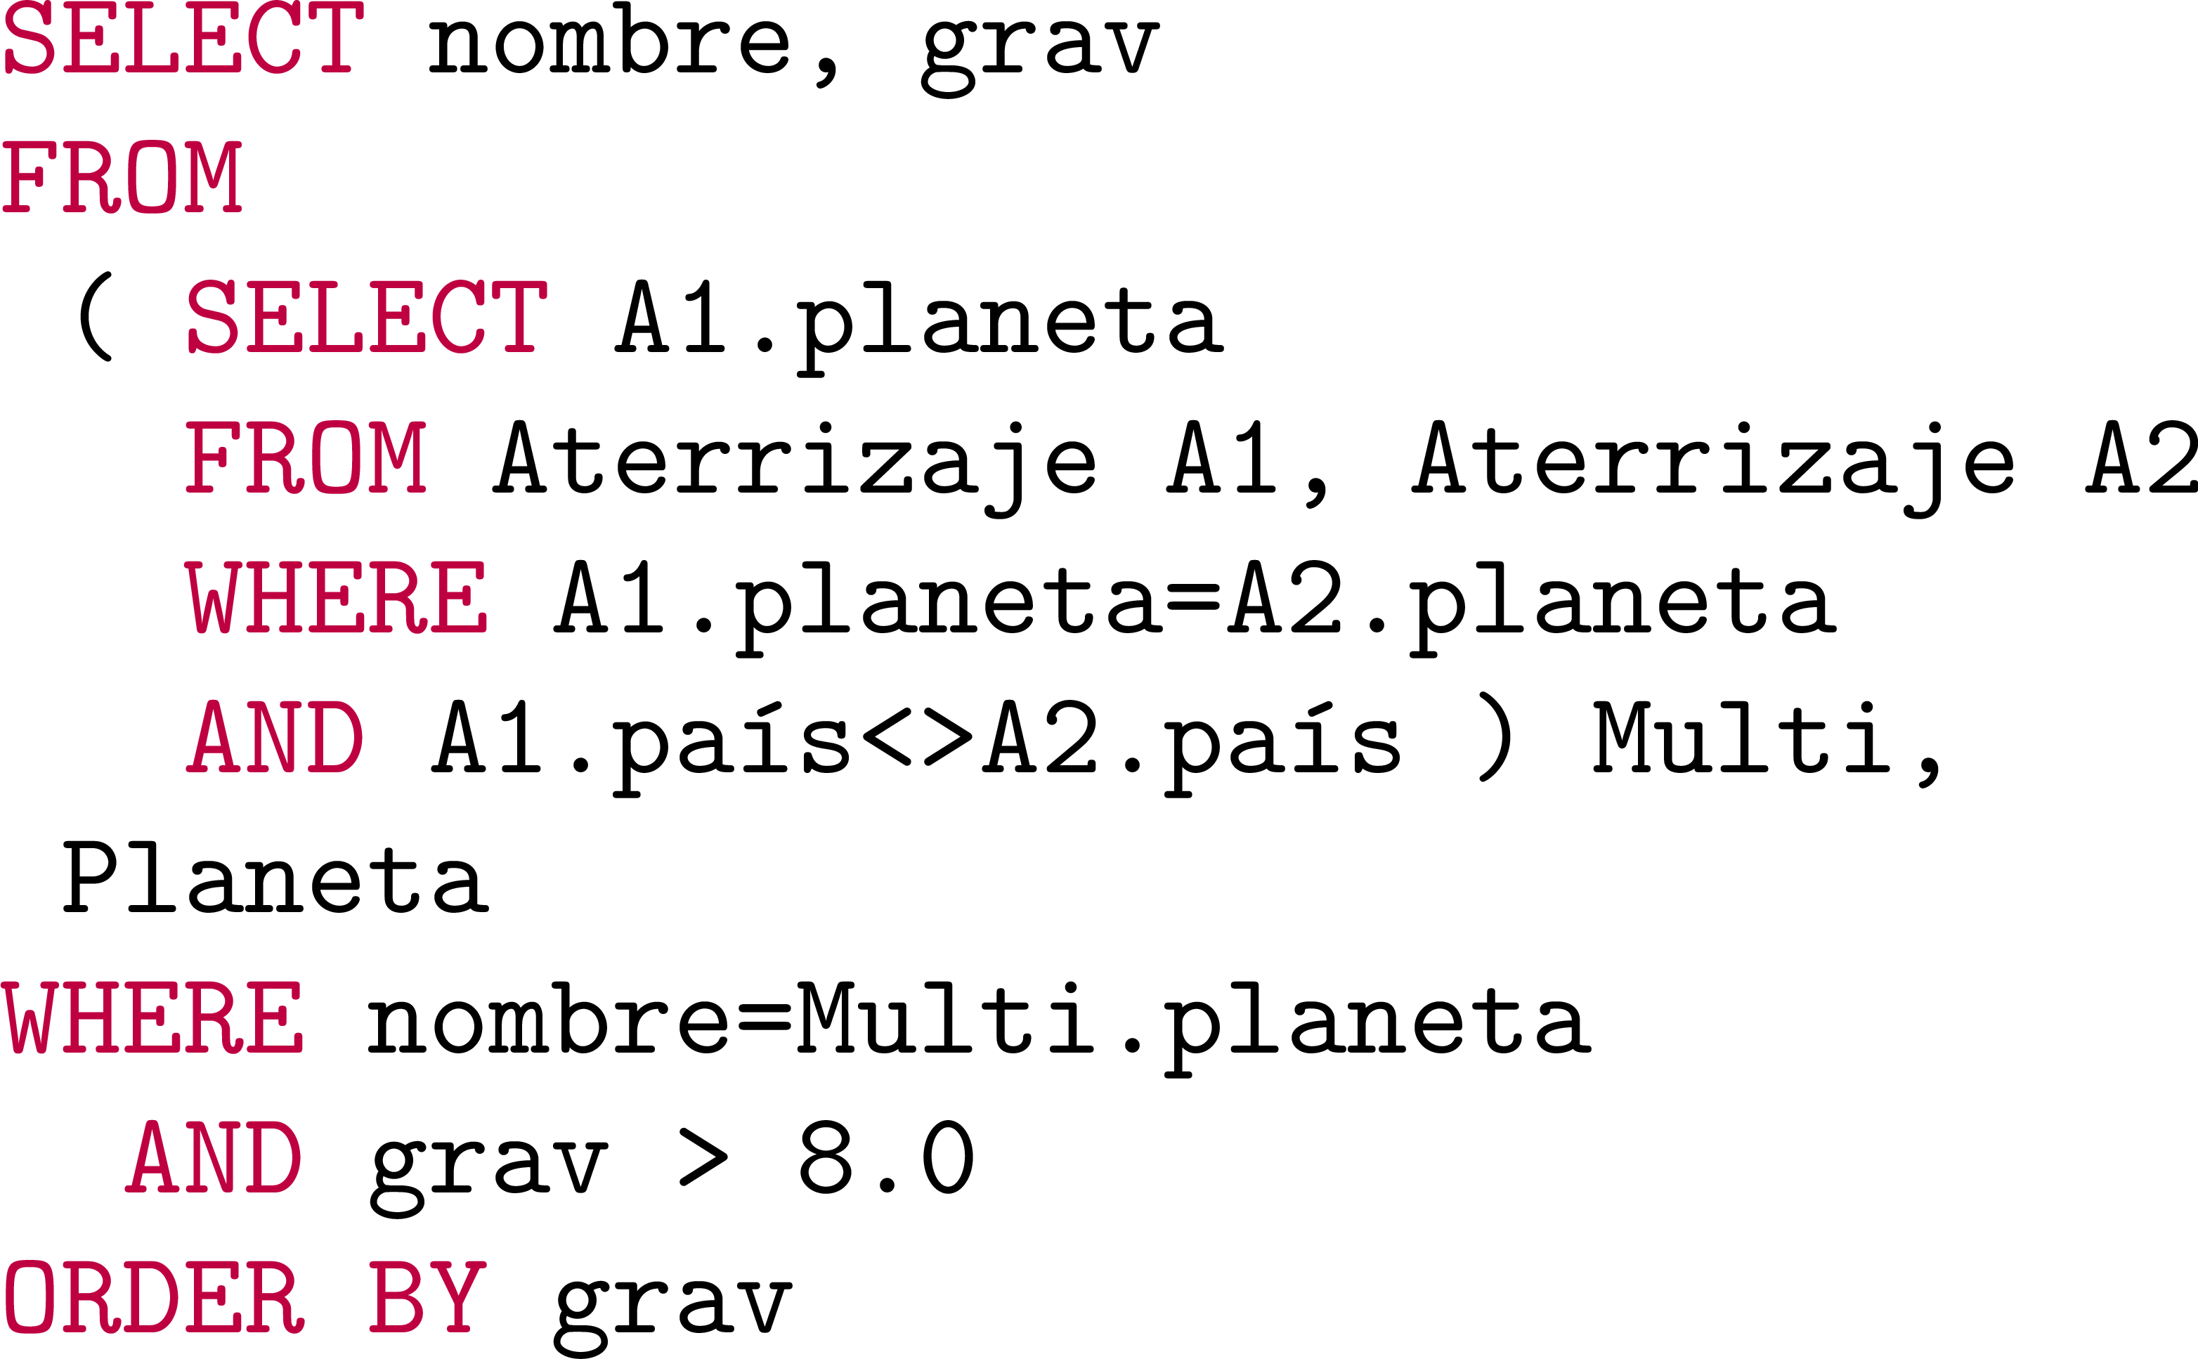
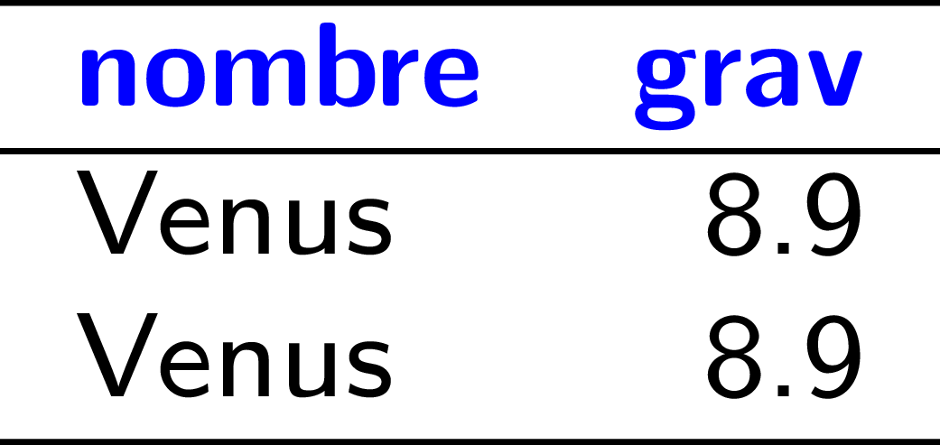
Consultas Anidadas: FROM
Actualizada.
El alias Multi es
obligatorio

Slide 33
Agregación
Capítulo 5.5 Database Management Systems,
Ramakrishnan / Gehrke (Third Edition)

Slide 34
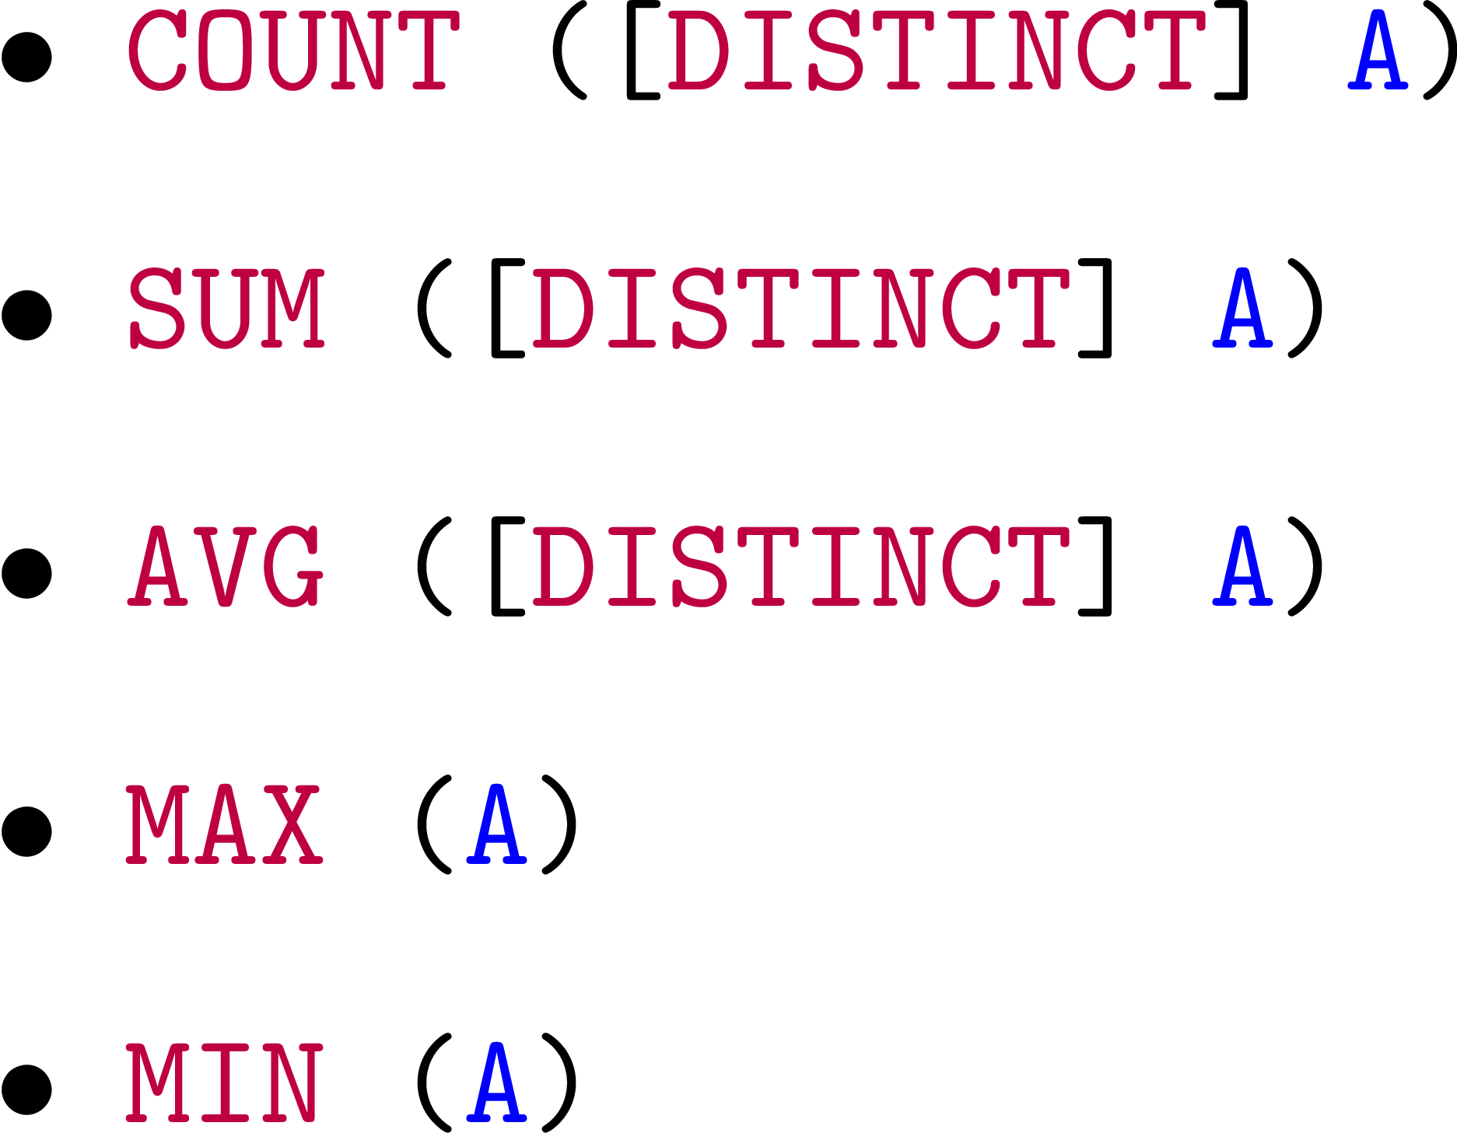
Operadores de agregación

Slide 35
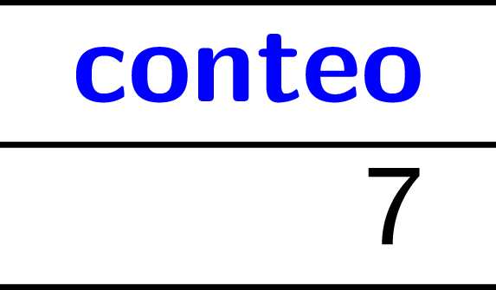
Agregación: COUNT

Slide 36
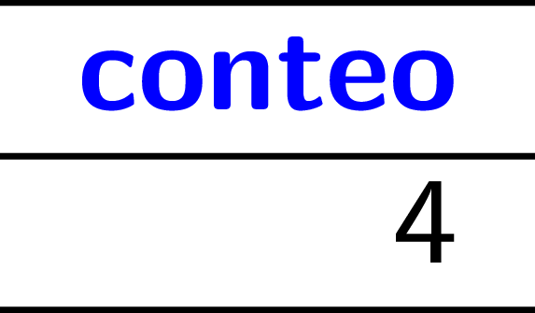
Agregación: COUNT DISTINCT

Slide 37
Agregación: COUNT (DISTINCT afuera)

Slide 38
Agregación: COUNT(*)

Slide 39
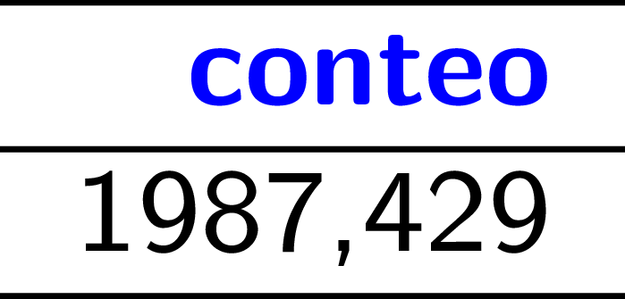
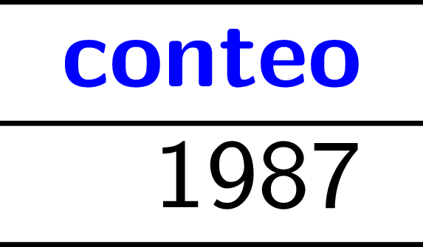
Agregación: AVG
Postgres
Depende del sistema

Slide 40
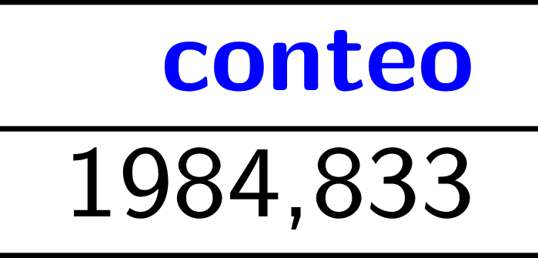
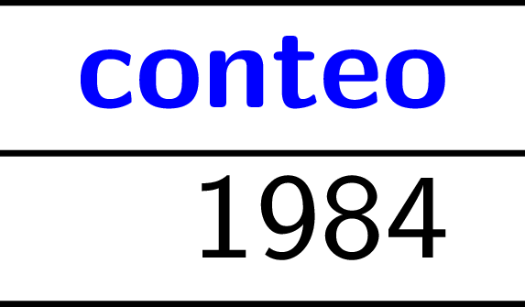
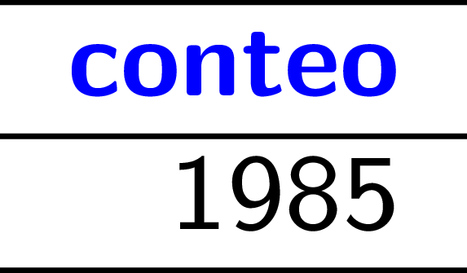
Agregación: AVG DISTINCT
Postgres
Depende del sistema

Slide 41
Agregación: AVG (con casting)

Slide 42
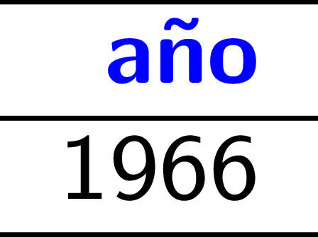
Agregación: MIN

Slide 43
Agregación: MIN

Slide 44
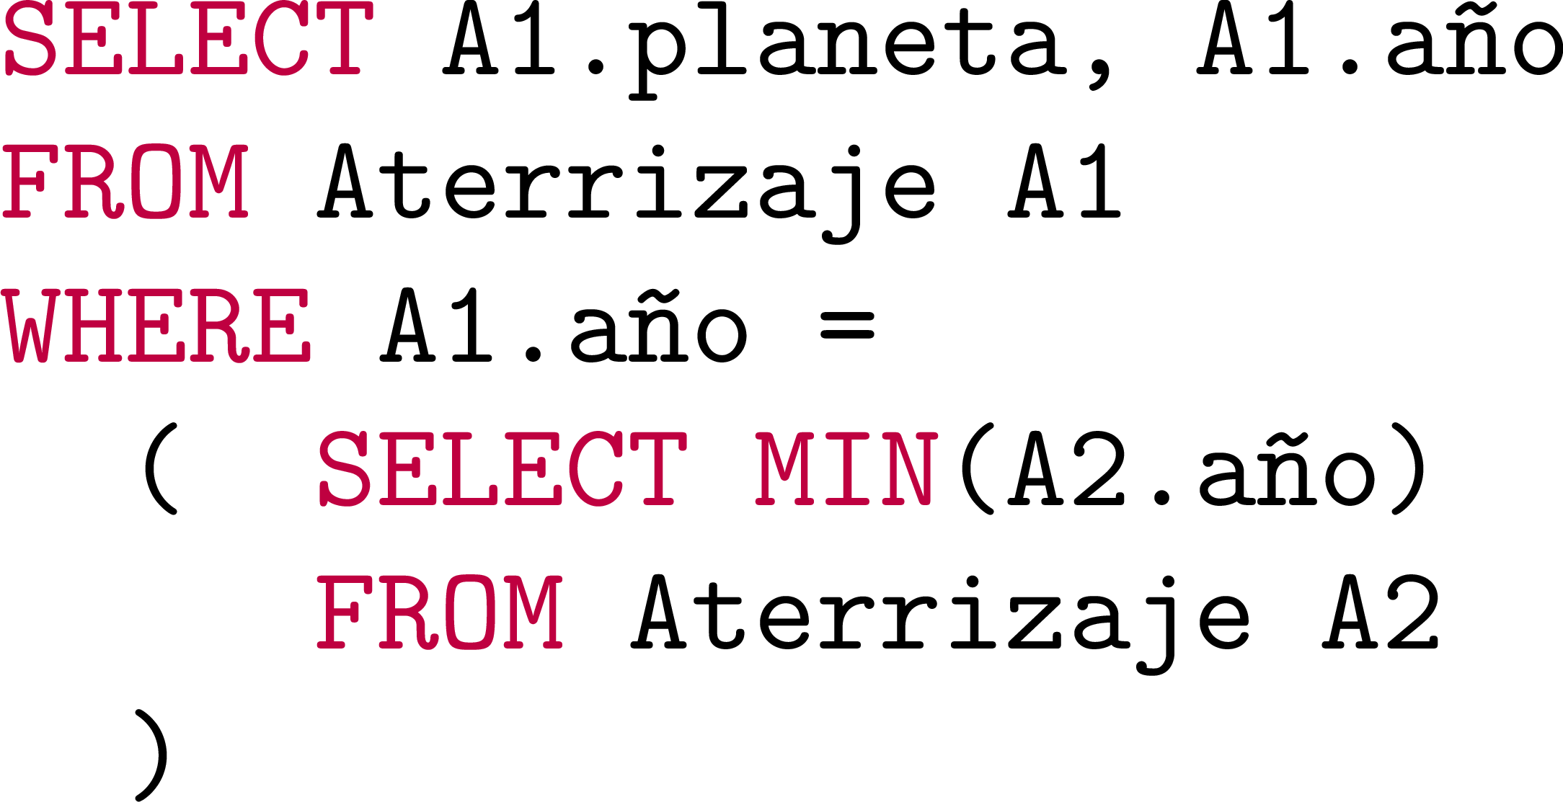
Agregación: MIN

Slide 45
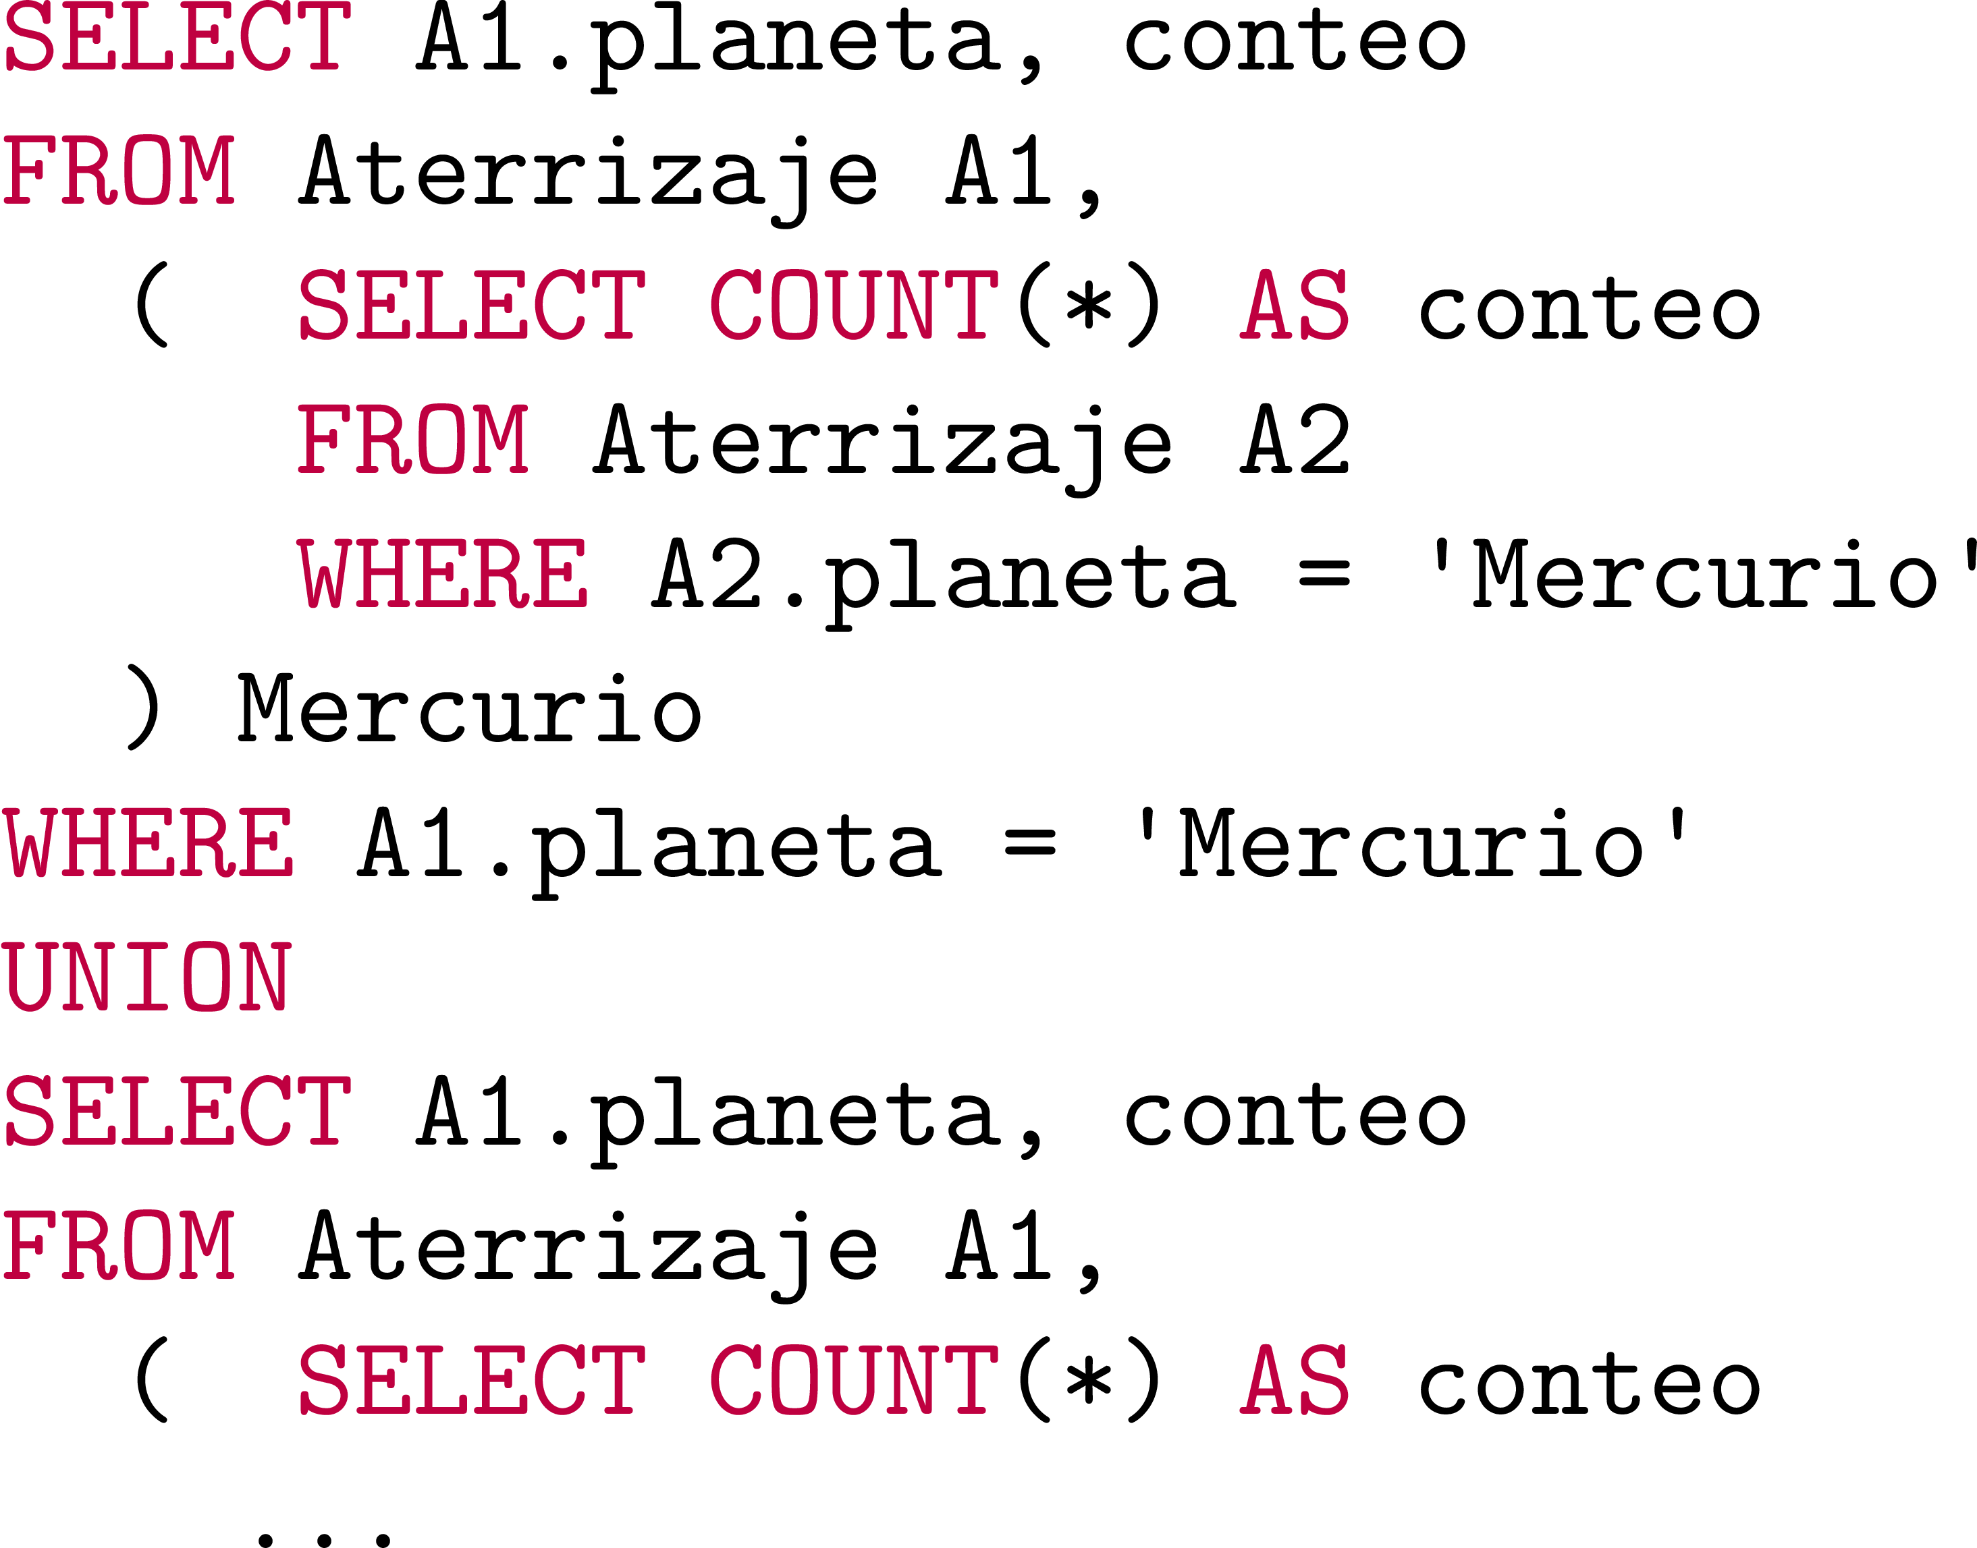
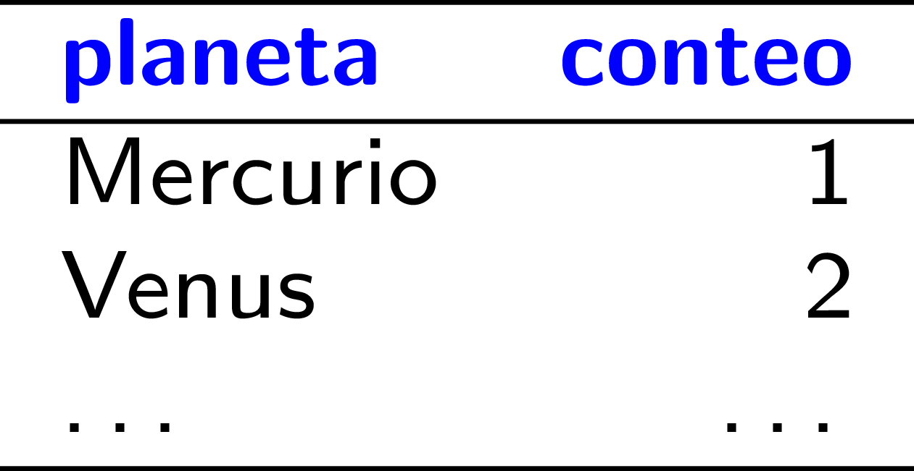
Agregación por planeta: explícitamente

Slide 46
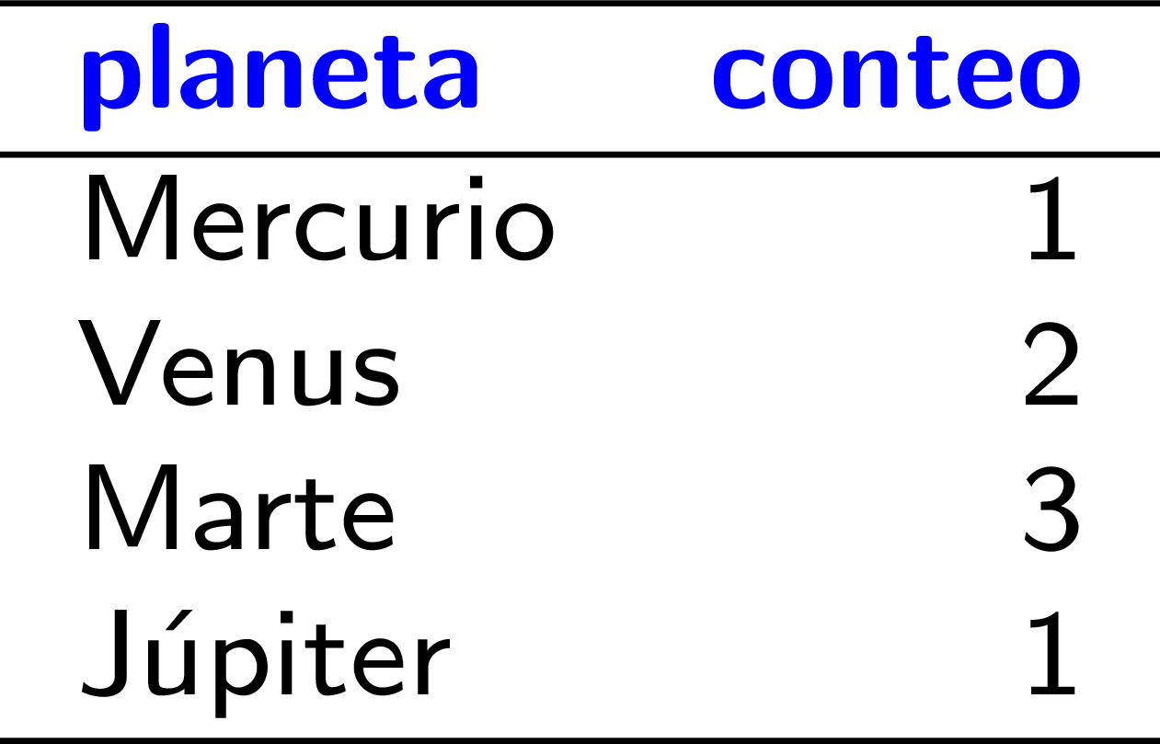
Agregación por planeta: GROUP BY

Slide 47
Agregación por planeta: GROUP BY/HAVING

Slide 48
Agregación por planeta: HAVING/EVERY

Slide 49
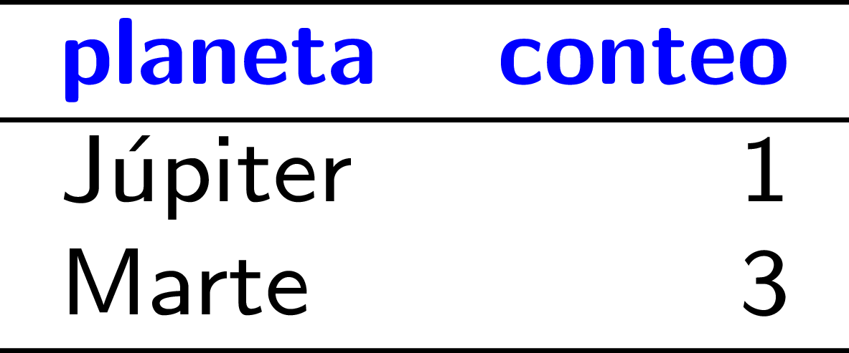
Agregación por planeta: HAVING/ANY
Postgres

Slide 50
Ejercicio interactivo
¿Los descubridores que han descubierto más que dos satélites
del mismo planeta?

Slide 51
Ejercicio interactivo
¿Los descubridores que han descubierto más que dos satélites
del mismo planeta?

Slide 52
Ejercicio interactivo
¿Las distancias de los planetas que han sido visitados
por tres o más países?

Slide 53
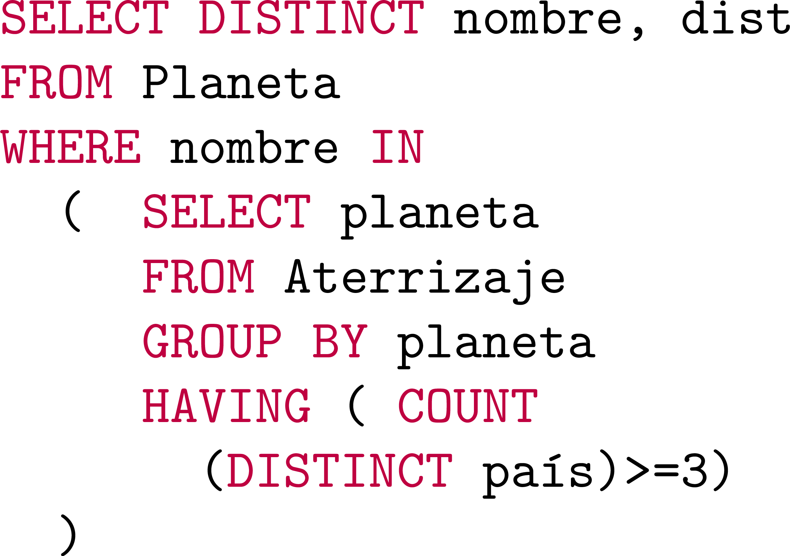
Ejercicio interactivo
¿Las distancias de los planetas que han sido visitados
por tres o más países?

Slide 54
Limitar resultados
Más detalles: https://en.wikipedia.org/wiki/Select_(SQL)#Limiting_result_rows

Slide 55
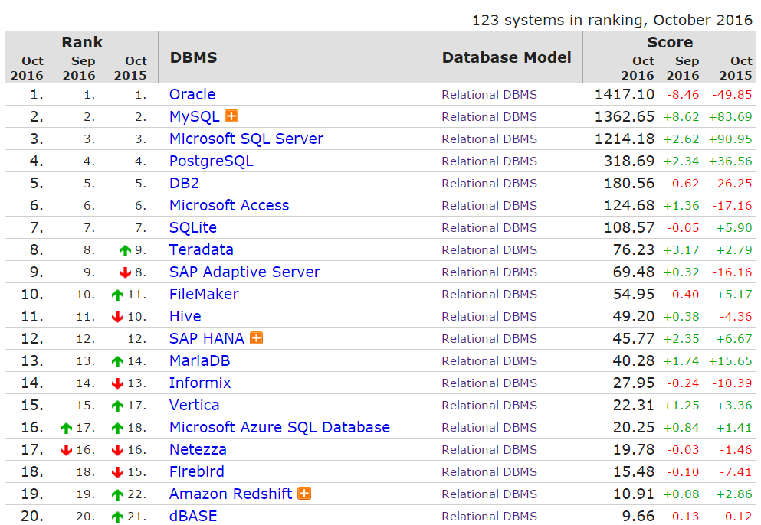
Sistemas de bases de datos (con SQL)
¡Varios sistemas pueden tener varias interpretaciones del estándar de SQL!
Pero normalmente el “core” de SQL es compatible en los sistemas más populares.
http://db-engines.com/en/ranking/relational+dbms

Slide 56
Ordenar resultados: ORDER BY [DESC|ASC]

Slide 57
Devolver n resultados: FETCH FIRST
Una versión estándar (desde SQL:2008) que se usa en Postgres y DB2.

Slide 58
Devolver n resultados: LIMIT
Una versión no estándar que se usa en Postgres, SQLite y MySQL.

Slide 59
Devolver n resultados: TOP
Una versión no estándar que se usa en SQL Server y MS Access.

Slide 60
Devolver n resultados: ROW_NUMBER()
Una versión estándar (desde SQL:2003) que se usa en Postgres, DB2, MS Access, Oracle

Slide 61
Devolver empates: RANK()
Una versión estándar (desde SQL:2003) que devuelva empates en el orden.

Slide 62
Saltar n resultados: LIMIT + OFFSET
Una versión no estándar que se usa en Postgres, SQLite y MySQL.

Slide 63
Ejercicio interactivo
¿Los nombres de los tres planetas con los años más largos
que estén más lejos del Sol que la Tierra?

Slide 64
Ejercicio interactivo
¿Los nombres de los tres planetas con los años más largos
que estén más lejos del Sol que la Tierra?

Slide 65
Ejercicio interactivo
¿El nombre del planeta con el tercer año más largo
que esté más lejos del Sol que la Tierra?

Slide 66
Ejercicio interactivo
¿El nombre del planeta con el tercer año más largo
que esté más lejos del Sol que la Tierra?

Slide 67
VALORES NULOS
https://es.wikipedia.org/wiki/Null_(SQL)
Capítulo 5.6 Database Management Systems,
Ramakrishnan / Gehrke (Third Edition)

Slide 68
Nulos
DESCONOCIDO o INAPLICABLE
(No significa FALSO)

Slide 69
Nulos: IS NULL

Slide 70
Nulos: IS NOT NULL

Slide 71
Comparación con nulos

Slide 72
Comparación con nulos
¡El nulo en la consulta y el nulo en los datos son distintos!

Slide 73
Comparación con nulos
???
Cuando no importa el valor del desconocido, el resultado se mantiene.
Cuando importa el valor del desconocido, el resultado es desconocido.

Slide 74
Comparación con nulos
Cuando no importa el valor del desconocido, el resultado se mantiene.
Cuando importa el valor del desconocido, el resultado es desconocido.

Slide 75
Nulos: COALESCE
Elegir el primer valor que no es NULL

Slide 76
Ejercicio interactivo
¿Cuáles resultados devolverá la consulta?

Slide 77
Ejercicio interactivo
¿Cuáles resultados devolverá la consulta?

Slide 78
PRODUCTO

Slide 79
Producto de tablas: CROSS JOIN

Slide 80
Joins INTERNOS

Slide 81
Cruzar tablas: JOIN

Slide 82
Cruzar tablas: EQUI JOIN
EQUI JOINS usan sólo ‘=‘ en el JOIN

Slide 83
Cruzar tablas: JOIN
¿Esta consulta es un EQUI JOIN?
¡Sí! Sólo la condición del JOIN cuenta.

Slide 84
Cruzar tablas: JOIN USING
Se usa cuando todos los atributos
del JOIN tienen el mismo nombre

Slide 85
Cruzar tablas: NATURAL JOIN
Un EQUI-JOIN sobre los atributos que las tablas compartan (por pareja con AND).

Slide 86
Cruzar tablas: SELF JOIN
Un JOIN sobre la tabla misma

Slide 87
Cruzar tablas: INNER JOIN
INNER JOIN por defecto …

Slide 88
Joins EXTERNOS

Slide 89
Cruzar tablas: LEFT [OUTER] JOIN
Se mantienen las tuplas de la izquierda si no hay datos desde la derecha

Slide 90
Cruzar tablas: RIGHT [OUTER] JOIN
Se mantienen las tuplas de la derecha si no hay datos desde la izquierda

Slide 91
Cruzar tablas: FULL OUTER JOIN
Se mantienen las tuplas de la derecha y la izquierda

Slide 92
Join Interno versus Joins Externos

Slide 93
Join Interno versus Joins Externos
¿Cómo se pueden devolver estas tuplas?

Slide 94
MÁS FUNCIONES
¡Dependen mucho del sistema particular!

Slide 95
Aritmético

Slide 96
Aritmético

Slide 97
Strings

Slide 98
Condicionales

Slide 99
LA PROXIMA VEZ, Continuaremos con MÁS: INDEXACIÓN y Optimización
Parte III, Database Management Systems,
Ramakrishnan / Gehrke (Third Edition)

Slide 100
El horario:
Tendremos clases:
El jueves (13 de octubre)
Un lab: SQL II
El lunes (17 de octubre)
Sesión auxiliar
El martes (18 de octubre)
Una clase con Sebastián

Slide 101
El control (24 de octubre):
Modelo ER
Traducción al modelo relacional
El Álgebra Relacional
SQL (I y II)
Una hora y media
Se puede traer una página con notas propias escritas a mano (de ambos lados) no fotocopiada

Slide 102
Preguntas?

